Slide 1
АНАЛИЗ ОТКАЗОВ ГОЛОВОК БЛОКА ЦИЛИНДРОВ (ГБЦ)
Двигатели Cummins QSK50 MCRS • Карьерные самосвалы NTE200
Золоторудное месторождение «Полюс Магадан»
24+
30
3480 л
4583 ч
0
Отказы ГБЦ
Ремонтов выполнено
Долив масла
Простой парка
Отказы на 730E
Заказчик: АО «Полюс Магадан»
Объект: парк карьерных самосвалов NTE200 (45+ единиц)
Двигатель: Cummins QSK50 MCRS (16-цилиндровый V-образный дизель)
Контрольная группа: Komatsu 730E-DC (тот же двигатель QSK50, тот же объект) — ОТКАЗОВ НЕТ
Цель: установить корневую причину массовых отказов ГБЦ и опровергнуть версию дилера CCEC
Дата отчёта: июнь 2026 г. • Методика: анализ данных эксплуатации, телеметрии DML, калибровок ECM
1 / 100

Slide 2
Содержание
Структура отчёта — 10 разделов, 100 слайдов
1
Обзор
слайды 1–10
Введение, KPI, методика, источники данных
2
Анализ отказов
слайды 11–20
Статистика, хронология, распределение по цилиндрам
3
Контроль масла
слайды 21–32
Расход масла по единицам, корреляция с отказами
4
Журнал ТО
слайды 33–44
Простои, категории работ, Парето-анализ
5
Данные DML
слайды 45–62
Телеметрия двигателя, EGT, давление CR
6
Калибровка ECM
слайды 63–72
15 отличий NTE200 от 730E, параметр TIB
7
Контрольная группа
слайды 73–78
Сравнение с парком 730E-DC
8
Анализ CCEC
слайды 79–85
Опровержение версии дилера (зола, пыль)
9
Механизм отказа
слайды 86–92
TIB → EGT → тепловая перегрузка клапанов
10
Выводы и действия
слайды 93–100
Заключения, рекомендации, дорожная карта
Анализ отказов ГБЦ • Cummins QSK50 MCRS • NTE200 • Полюс Магадан
2 / 100

Slide 3
Резюме для руководства
Ключевые выводы анализа
1. Зафиксировано 24+ отказов ГБЦ на 30 событий ремонта в парке NTE200 — массовый системный характер.
2. На идентичных двигателях QSK50 в составе Komatsu 730E-DC на том же объекте — НИ ОДНОГО отказа ГБЦ.
3. Параметр калибровки ECM C_TIB_Fuel_Adjust = 200% (против 100% у 730E) — двойная добавка топлива.
4. Защита двигателя по EGT на NTE200 ОТКЛЮЧЕНА (Engine_Protection_Mode=0, EGT_Limit отсутствует).
5. Телеметрия DML: цилиндры №2 и №6 достигают 567°C при пределе 520°C — тепловая перегрузка.
6. Версия дилера CCEC (зола масла, пыль) опровергается: расход масла НЕ коррелирует с отказами.
7. Отказы происходят как при 2776 м/ч (новая машина NTE#83), так и при 18505 м/ч — не износ.
8. Корневая причина — калибровка ECM (TIB 200% + отсутствие тепловой защиты), а не внешние факторы.
Анализ отказов ГБЦ • Cummins QSK50 MCRS • NTE200 • Полюс Магадан
3 / 100

Slide 4
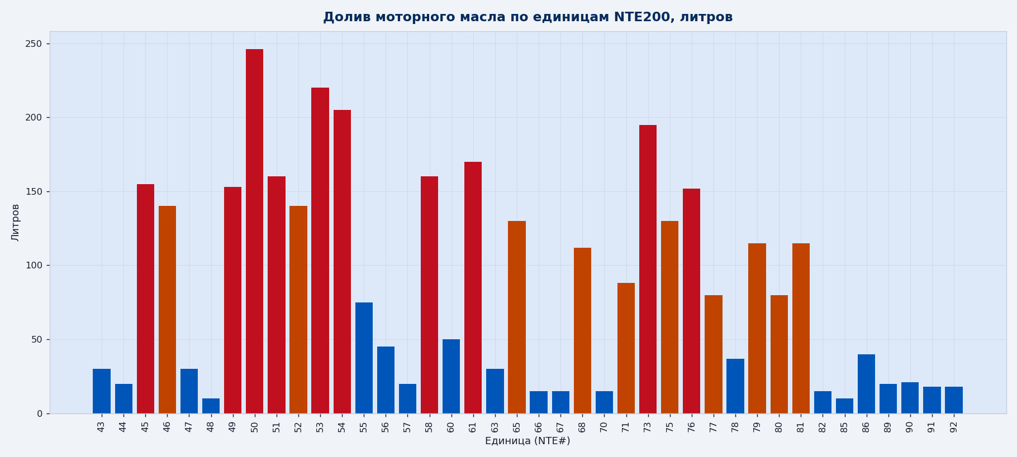
Состав парка и расход масла
Долив моторного масла по единицам техники
Всего 40 единиц • 3480 л за 182 событий долива. Красный ≥150 л, оранжевый ≥80 л.
Анализ отказов ГБЦ • Cummins QSK50 MCRS • NTE200 • Полюс Магадан
4 / 100

Slide 5
Двигатель Cummins QSK50 MCRS
Технические характеристики
Тип
16-цилиндровый V-образный дизель
Архитектура двигателя
MCRS (Modular Common Rail System) обеспечивает независимый впрыск для каждого цилиндра под управлением ECM.
Два ряда цилиндров (банки A и B), по 8 цилиндров. ГБЦ — индивидуальные на каждый цилиндр.
ECM управляет дозой топлива, моментом впрыска и давлением в рампе на основе обратной связи по температуре выхлопа (EGT) и оборотам.
Функция TIB (Temperature Imbalance Balancing) корректирует подачу топлива по цилиндрам для выравнивания температур. Именно её верхний предел (200% против 100%) играет ключевую роль в перегреве.
Система впрыска
MCRS — модульная Common Rail
Рабочий объём
50,3 литра
Конфигурация
V16, угол развала 60°
Мощность
~2013 кВт (2700 л.с.)
Давление в рампе
до 1650 бар (NTE200)
Управление
ECM с индивидуальным впрыском
Ресурс ГБЦ (план)
> 20000 моточасов
Анализ отказов ГБЦ • Cummins QSK50 MCRS • NTE200 • Полюс Магадан
5 / 100

Slide 6
Функция ГБЦ и режим отказа
Головка блока цилиндров — назначение и разрушение
Назначение ГБЦ
Режим отказа
Головка блока цилиндров (ГБЦ) закрывает камеру сгорания и несёт:
• впускные и выпускные клапаны и их сёдла;
• форсунку впрыска топлива;
• каналы охлаждения и смазки;
• свечу/датчики температуры выхлопа.
ГБЦ работает в условиях высоких температур и давлений сгорания. Сёдла и тарелки выпускных клапанов наиболее термонагружены.
На QSK50 — индивидуальная ГБЦ на каждый цилиндр, что позволяет локализовать отказы по конкретным цилиндрам.
Наблюдаемый отказ — прогар выпускных клапанов и сёдел, эрозия камеры сгорания.
Последовательность:
1. Избыточная доза топлива (TIB до 200%).
2. Рост температуры выхлопа EGT выше предела 520°C (до 567°C).
3. Перегрев тарелки выпускного клапана и седла.
4. Потеря герметичности, прогар, эрозия.
5. Падение компрессии, попадание газов, разрушение ГБЦ.
При отключённой тепловой защите (Engine_Protection_Mode=0) ECM не снижает нагрузку при перегреве — отказ развивается беспрепятственно.
Анализ отказов ГБЦ • Cummins QSK50 MCRS • NTE200 • Полюс Магадан
6 / 100

Slide 7
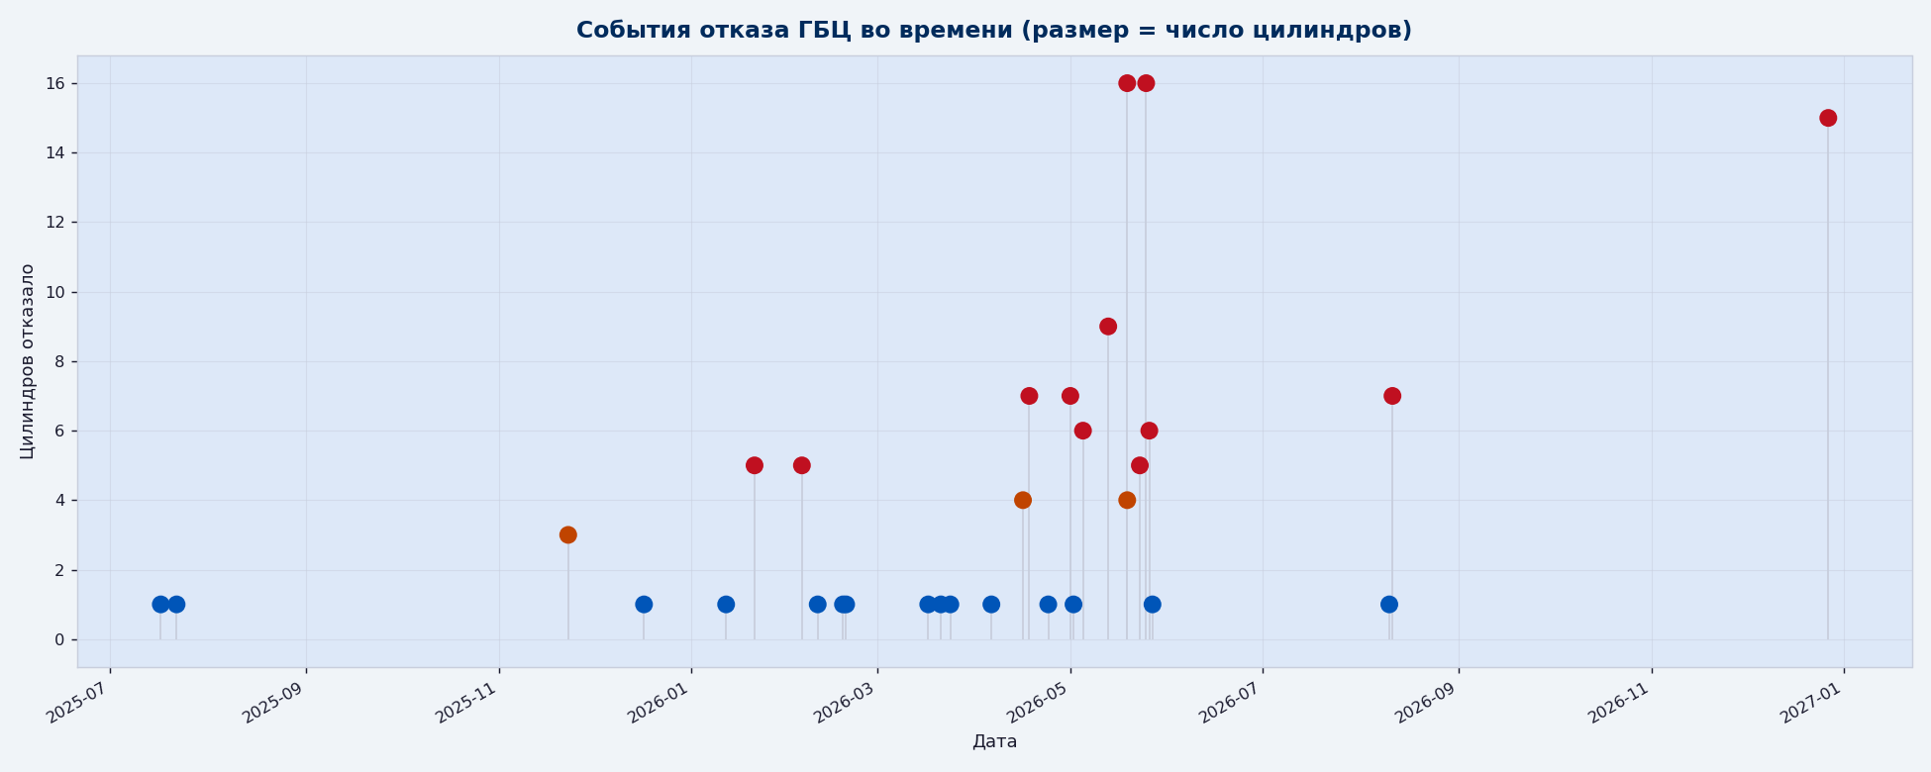
Хронология проблемы
Ключевые даты отказов ГБЦ
Первый отказ: 2025-07 (NTE#51, NTE#43). Пик: апрель–май 2026. Самый ранний по моточасам: NTE#83 — 2776 м/ч (новая машина).
Анализ отказов ГБЦ • Cummins QSK50 MCRS • NTE200 • Полюс Магадан
7 / 100

Slide 8
Панель ключевых показателей
Сводка по проблеме отказов ГБЦ
30
130
2776–18505
6
Событий ремонта ГБЦ
Цилиндров отказало
Диапазон м/ч отказа
Повторные отказы
3480 л
4583 ч
0
15
Долив масла
Простой парка
Отказы на 730E
Отличий ECM
Анализ отказов ГБЦ • Cummins QSK50 MCRS • NTE200 • Полюс Магадан
8 / 100

Slide 9
Методика исследования
5 шагов анализа корневой причины
1
2
3
4
5
Сбор данных
Статистика отказов
Анализ телеметрии
Сравнение калибровок
Корневая причина
Журнал ТО (1004 записи), журнал ремонтов ГБЦ, телеметрия DML, калибровки ECM
→
Распределение по цилиндрам, моточасам, датам; повторные отказы; тяжесть
→
EGT по цилиндрам, давление CR, превышения пределов температуры
→
15 отличий ECM NTE200 vs 730E; контрольная группа без отказов
→
TIB 200% + отсутствие тепловой защиты → перегрев → прогар клапанов
Анализ отказов ГБЦ • Cummins QSK50 MCRS • NTE200 • Полюс Магадан
9 / 100

Slide 10
Источники данных
Использованные файлы и извлечённые данные
Файл
Содержание
Извлечено
ОТЧЕТ_Полюс_Магадан.xlsx
Журнал ТО, 1004 записи
Долив масла 3480 л, простой 4583 ч
ГБЦ ремонты.xlsx
Журнал ремонтов ГБЦ
30 событий, моточасы, цилиндры
DML_82_s_porodoy.csv
Телеметрия NTE#82, 1407 строк
EGT по 16 цил., давление CR
ECM_Analysis_NTE200.xlsx
Калибровки ECM
15 отличий NTE200 vs 730E
730E (контрольная группа)
Парк Komatsu 730E-DC
0 отказов ГБЦ — эталон
Анализ отказов ГБЦ • Cummins QSK50 MCRS • NTE200 • Полюс Магадан
10 / 100

Slide 11
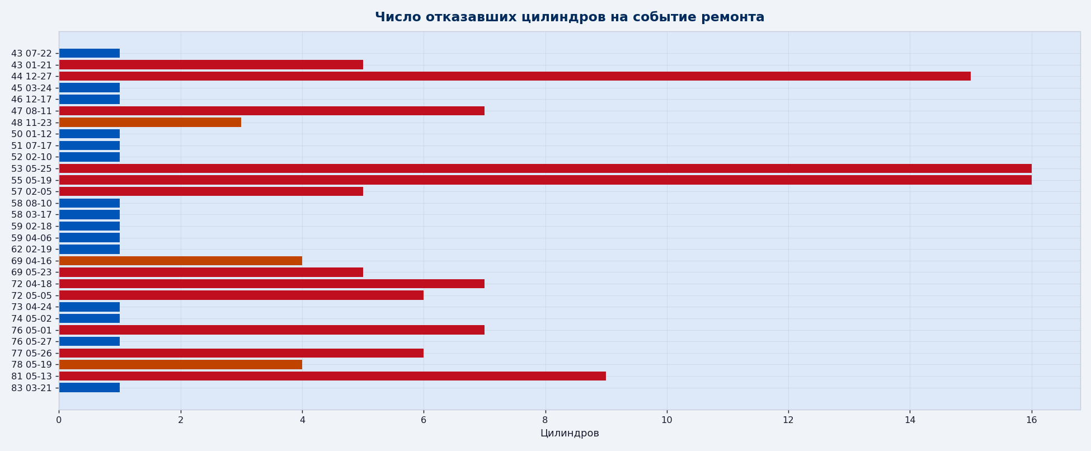
Статистика отказов ГБЦ
Цилиндров на событие ремонта
30
130
15
3
Событий
Цилиндров
Множеств. отказы
Полная замена ГБЦ
Анализ отказов ГБЦ • Cummins QSK50 MCRS • NTE200 • Полюс Магадан
11 / 100

Slide 12
Хронология ремонтов ГБЦ (1/2)
События 1–15
Единица
Дата
Моточасы
Цилиндры
Тип
NTE#43
2025-07-22
11943 м/ч
Ц7
первичн.
NTE#43
2026-01-21
16033 м/ч
Ц5, Ц7, Ц2, Ц4, Ц6
повтор
NTE#44
2026-12-27
14751 м/ч
ВСЕ 15
первичн.
NTE#45
2026-03-24
17863 м/ч
Ц4
первичн.
NTE#46
2025-12-17
15103 м/ч
Ц4
первичн.
NTE#47
2026-08-11
12890 м/ч
Ц5, Ц9, Ц11, Ц13, Ц4, Ц6, Ц14
первичн.
NTE#48
2025-11-23
14997 м/ч
Ц5, Ц11, Ц6
первичн.
NTE#50
2026-01-12
15433 м/ч
Ц8
первичн.
NTE#51
2025-07-17
10783 м/ч
Ц12
первичн.
NTE#52
2026-02-10
18505 м/ч
Ц12
первичн.
NTE#53
2026-05-25
17550 м/ч
ВСЕ 16
первичн.
NTE#55
2026-05-19
17316 м/ч
ВСЕ 16
первичн.
NTE#57
2026-02-05
14808 м/ч
Ц3, Ц5, Ц15, Ц4, Ц6
первичн.
NTE#58
2026-08-10
10702 м/ч
Ц13
первичн.
NTE#58
2026-03-17
15572 м/ч
Ц8
повтор
Красные строки — отказ 5+ цилиндров.
Анализ отказов ГБЦ • Cummins QSK50 MCRS • NTE200 • Полюс Магадан
12 / 100

Slide 13
Хронология ремонтов ГБЦ (2/2)
События 16–30
Единица
Дата
Моточасы
Цилиндры
Тип
NTE#59
2026-02-18
15143 м/ч
Ц10
первичн.
NTE#59
2026-04-06
16219 м/ч
Ц6
повтор
NTE#62
2026-02-19
13917 м/ч
Ц7
первичн.
NTE#69
2026-04-16
10130 м/ч
Ц5, Ц7, Ц6, Ц8
первичн.
NTE#69
2026-05-23
10721 м/ч
Ц7, Ц9, Ц11, Ц13, Ц14
повтор
NTE#72
2026-04-18
10000 м/ч
Ц9, Ц11, Ц13, Ц10, Ц12, Ц14, Ц16
первичн.
NTE#72
2026-05-05
10283 м/ч
Ц9, Ц11, Ц13, Ц10, Ц12, Ц14
повтор
NTE#73
2026-04-24
9998 м/ч
Ц9
первичн.
NTE#74
2026-05-02
9869 м/ч
Ц12
первичн.
NTE#76
2026-05-01
9754 м/ч
Ц5, Ц11, Ц13, Ц8, Ц10, Ц12, Ц14
первичн.
NTE#76
2026-05-27
10028 м/ч
Ц12
повтор
NTE#77
2026-05-26
10016 м/ч
Ц7, Ц4, Ц6, Ц8, Ц12, Ц14
первичн.
NTE#78
2026-05-19
9323 м/ч
Ц11, Ц6, Ц8, Ц12
первичн.
NTE#81
2026-05-13
4696 м/ч
9 цил.
первичн.
NTE#83
2026-03-21
2776 м/ч
Ц16
первичн.
NTE#81 (4696 м/ч) и NTE#83 (2776 м/ч) — отказы на очень малых моточасах.
Анализ отказов ГБЦ • Cummins QSK50 MCRS • NTE200 • Полюс Магадан
13 / 100

Slide 14
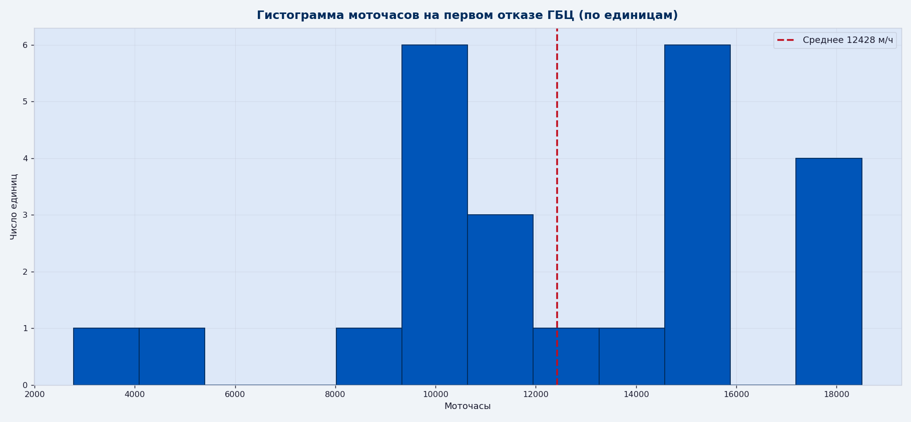
Распределение моточасов
Моточасы на момент отказа ГБЦ
Разброс 2776–18505 м/ч. Отказы не привязаны к износу: есть как ранние (2776 м/ч), так и поздние (18505 м/ч).
Анализ отказов ГБЦ • Cummins QSK50 MCRS • NTE200 • Полюс Магадан
14 / 100

Slide 15
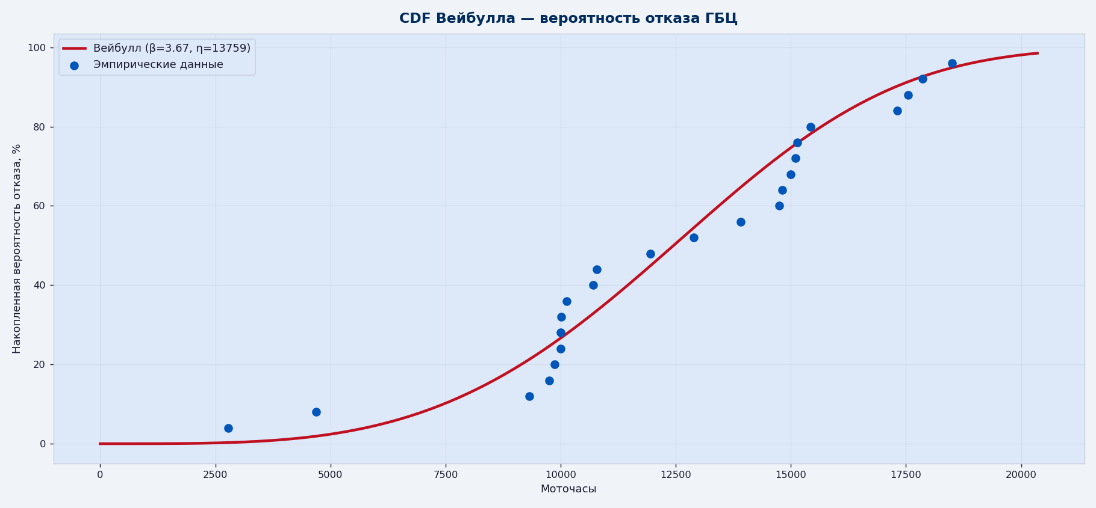
Анализ Вейбулла
Функция распределения отказов по моточасам
Параметр формы β=3.67. β>1 указывает на возрастающую интенсивность отказов, но ранние отказы (NTE#83) нарушают монотонность — признак внешнего управляющего фактора (ECM).
Анализ отказов ГБЦ • Cummins QSK50 MCRS • NTE200 • Полюс Магадан
15 / 100

Slide 16
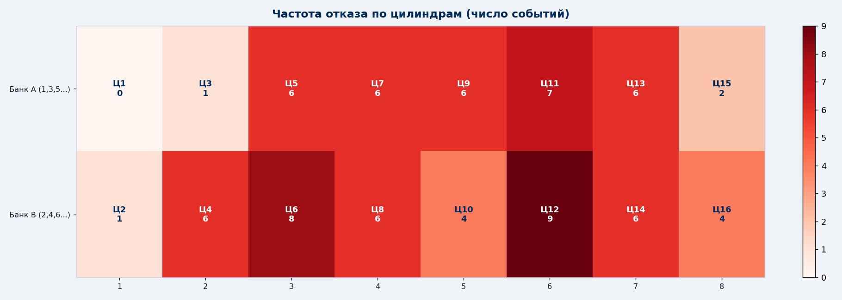
Тепловая карта отказов по цилиндрам
Частота отказа каждого цилиндра
Цилиндры №6, №12, №14 и №8 отказывают чаще остальных — это коррелирует с самыми высокими EGT (Ц6=567°C).
Анализ отказов ГБЦ • Cummins QSK50 MCRS • NTE200 • Полюс Магадан
16 / 100

Slide 17
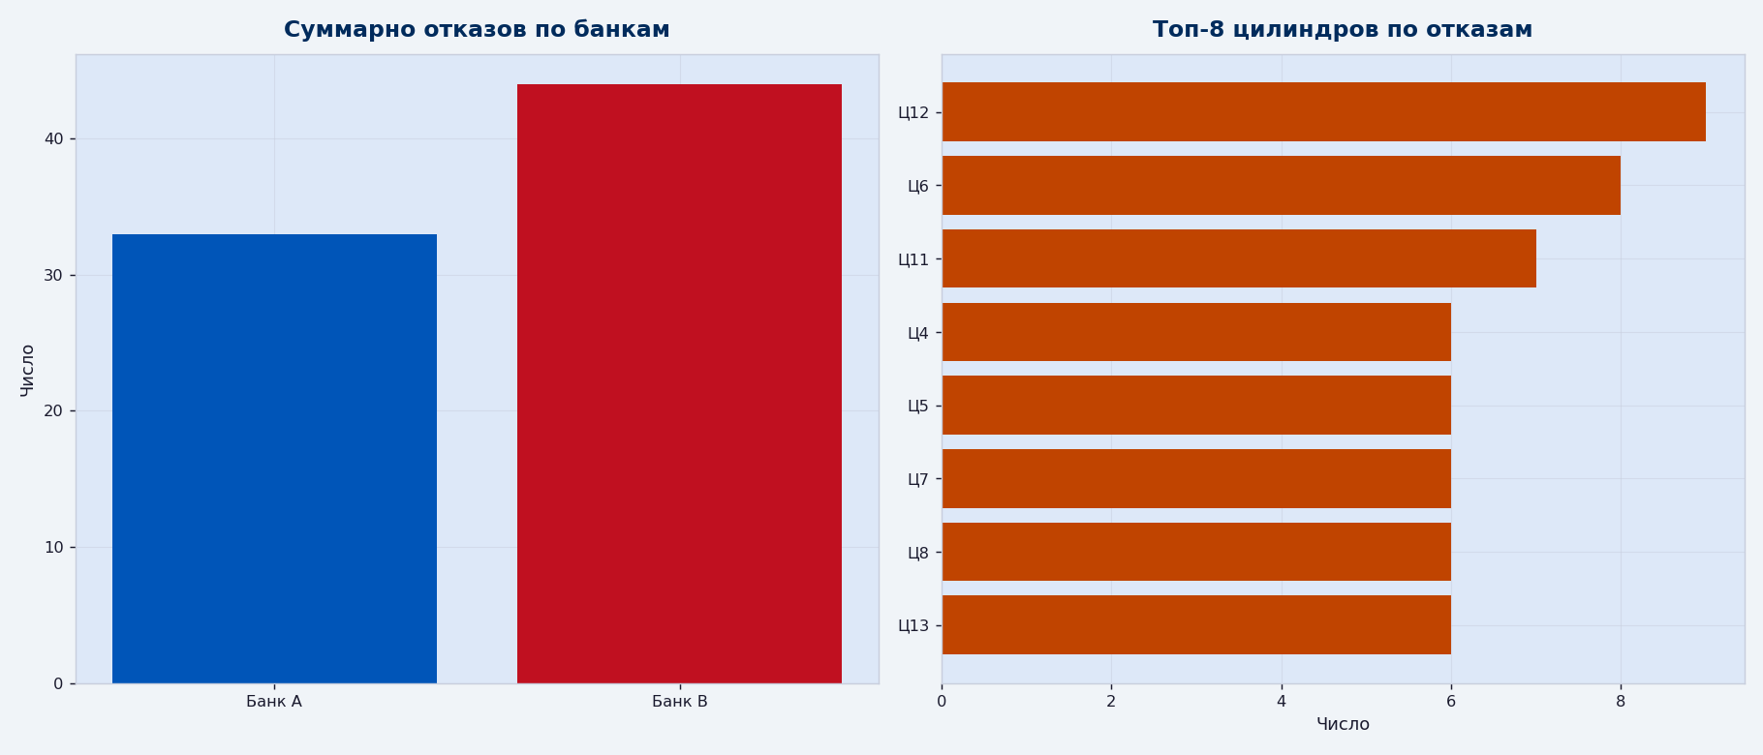
Банк A против Банка B
Распределение отказов между рядами
Чётные цилиндры (Банк B: 2,4,6,8...) отказывают чаще — это правый ряд, где зафиксированы пиковые EGT (Ц2 и Ц6 = 567°C).
Анализ отказов ГБЦ • Cummins QSK50 MCRS • NTE200 • Полюс Магадан
17 / 100

Slide 18
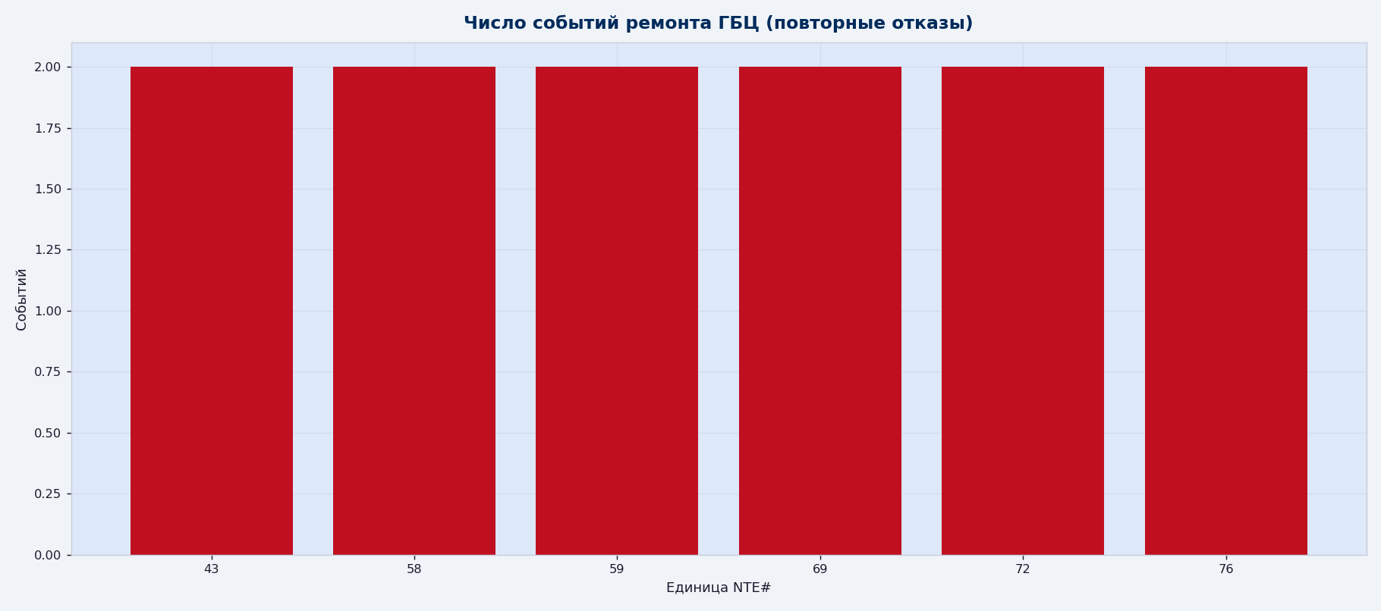
Повторные отказы
Единицы с многократным ремонтом ГБЦ
NTE#72: интервал между отказами всего 283 м/ч (10000 → 10283 м/ч) — повторный прогар тех же цилиндров. NTE#69: 10130 → 10721 м/ч. Быстрый рецидив доказывает, что причина системная (калибровка), а не дефект ГБЦ.
Анализ отказов ГБЦ • Cummins QSK50 MCRS • NTE200 • Полюс Магадан
18 / 100

Slide 19
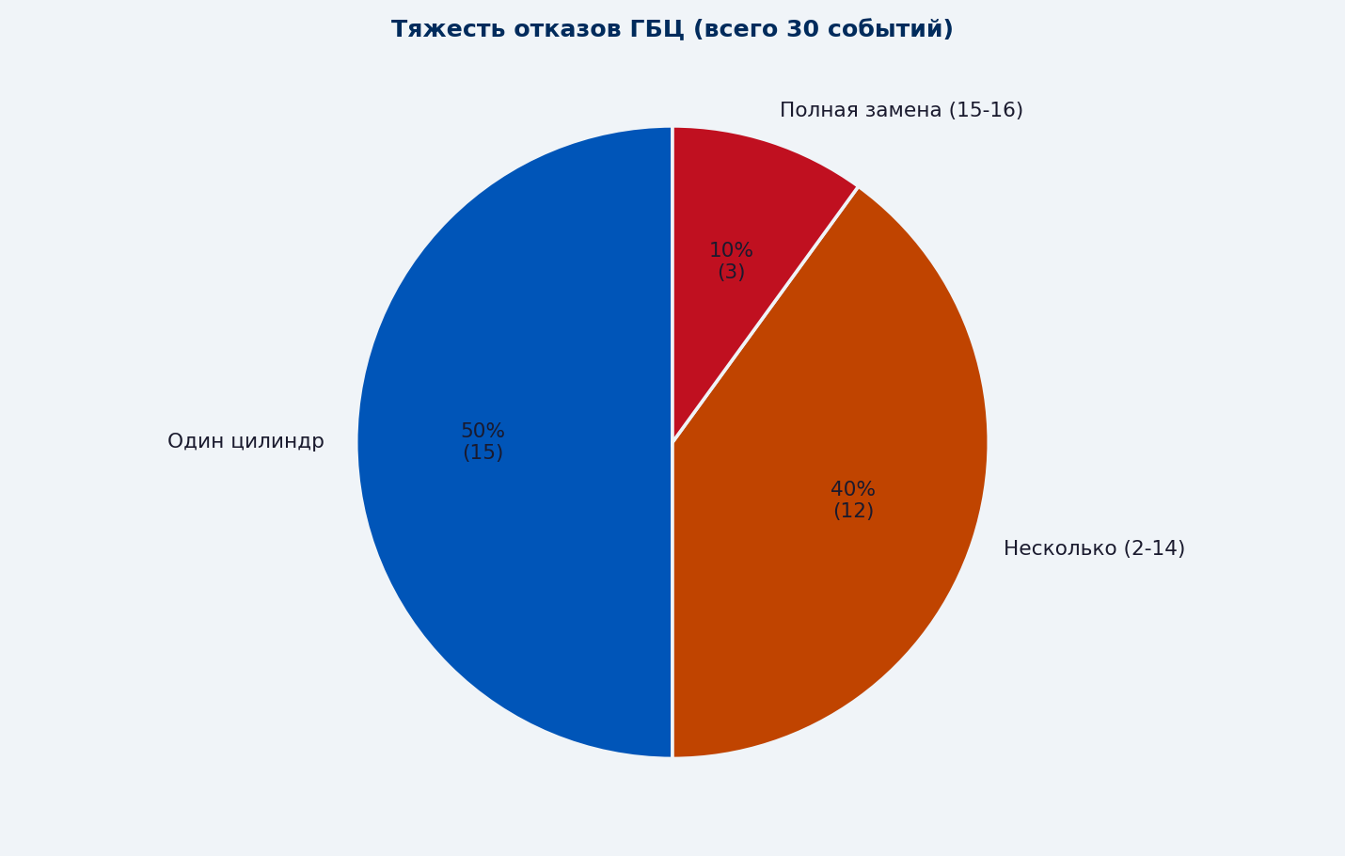
Тяжесть отказов
Распределение по числу отказавших цилиндров
Анализ отказов ГБЦ • Cummins QSK50 MCRS • NTE200 • Полюс Магадан
19 / 100

Slide 20
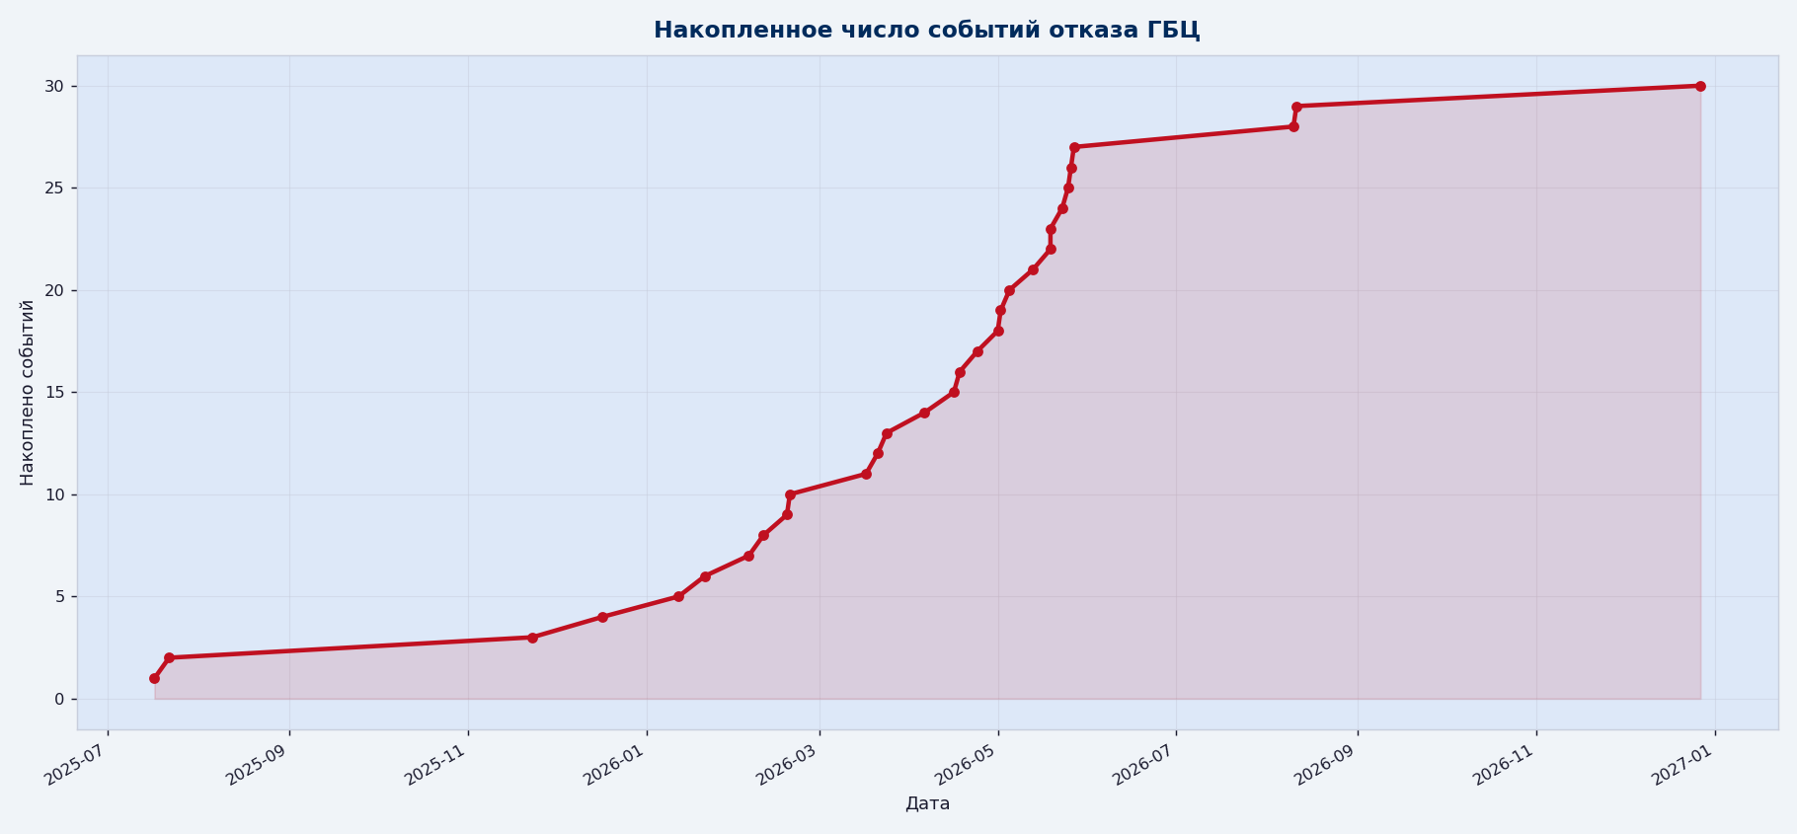
Эскалация во времени
Накопленное число отказов ГБЦ
Резкая эскалация в апреле–мае 2026 г.: за 2 месяца более половины всех событий. Совпадает с обновлением калибровки парка.
Анализ отказов ГБЦ • Cummins QSK50 MCRS • NTE200 • Полюс Магадан
20 / 100

Slide 21
Контроль расхода масла
Обзор долива моторного масла
3480 л
182
246 л
87 л
Всего долито
Событий долива
Макс. на единицу
Средн. на ед.
Расход масла на угар — индикатор состояния ЦПГ и износа. Дилер CCEC утверждает, что зольность масла образует отложения, ведущие к прогару клапанов.
Однако наши данные показывают:
• Максимальный расход (NTE#50 = 246 л, NTE#53 = 220 л, NTE#73 = 195 л) — у разных единиц;
• Многие единицы с высоким доливом НЕ имеют отказов ГБЦ;
• Единицы с НУЛЕВЫМ доливом (NTE#72, NTE#74) — имеют тяжёлые отказы ГБЦ;
• NTE#83 (0 л долива) отказал на 2776 м/ч — масло физически не успело образовать золу.
Вывод: расход масла не объясняет картину отказов. Это опровергает версию CCEC.
Анализ отказов ГБЦ • Cummins QSK50 MCRS • NTE200 • Полюс Магадан
21 / 100

Slide 22
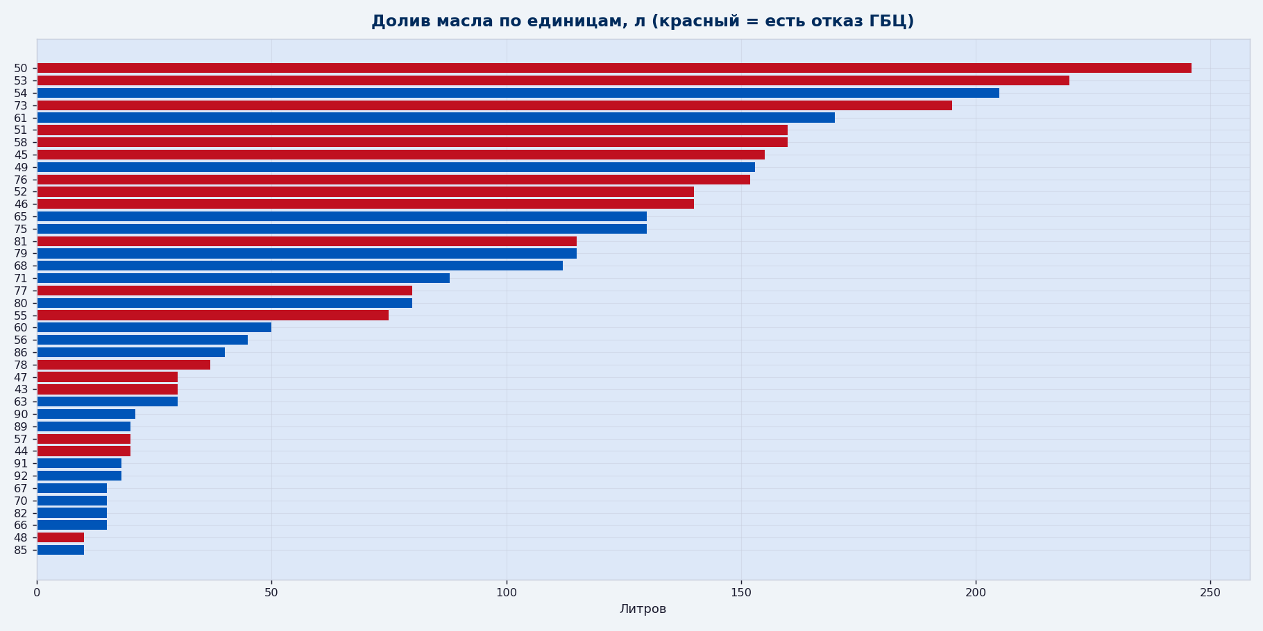
Расход масла по всем единицам
Сортировка по убыванию
Анализ отказов ГБЦ • Cummins QSK50 MCRS • NTE200 • Полюс Магадан
22 / 100

Slide 23
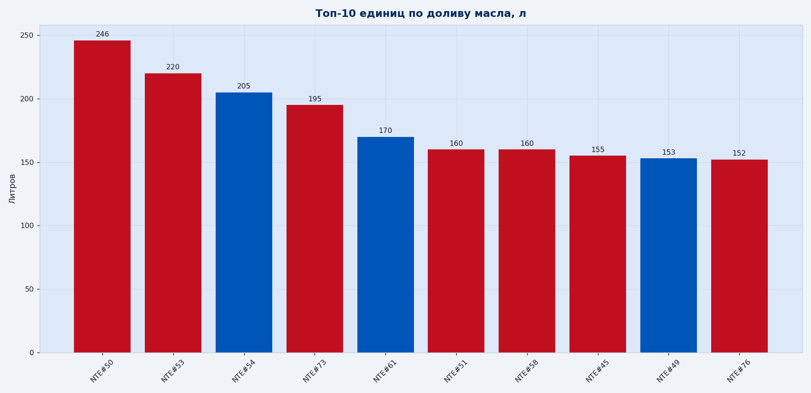
Топ-10 по расходу масла
Крупнейшие потребители
Красный — единицы с отказом ГБЦ, синий — без отказа. Высокий расход не предсказывает отказ.
Анализ отказов ГБЦ • Cummins QSK50 MCRS • NTE200 • Полюс Магадан
23 / 100

Slide 24
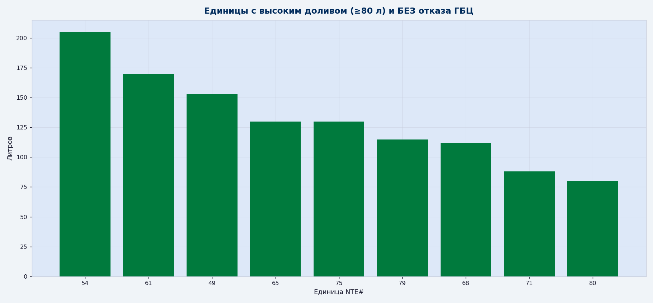
Высокий расход масла без отказа ГБЦ
Контрпример версии CCEC
9 единиц с высоким расходом масла НЕ имеют отказов ГБЦ. Если бы зола масла вызывала прогар, эти единицы отказали бы первыми. Они исправны.
Анализ отказов ГБЦ • Cummins QSK50 MCRS • NTE200 • Полюс Магадан
24 / 100

Slide 25
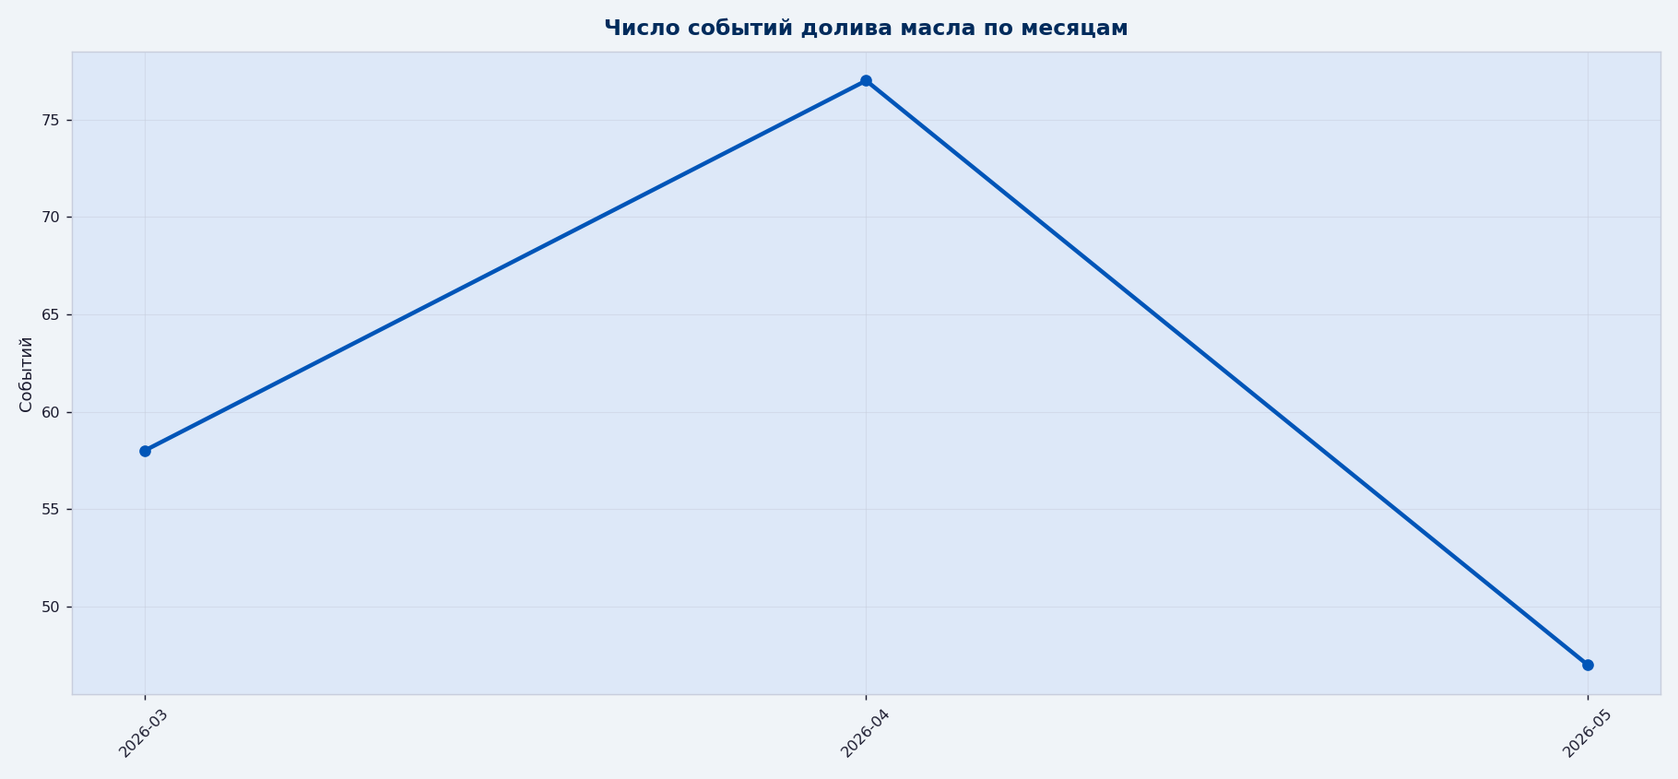
Динамика долива масла
Помесячный тренд событий
Долив масла относительно стабилен во времени, тогда как отказы ГБЦ резко выросли весной 2026 г. Отсутствие корреляции по времени — ещё один аргумент против масляной версии.
Анализ отказов ГБЦ • Cummins QSK50 MCRS • NTE200 • Полюс Магадан
25 / 100

Slide 26
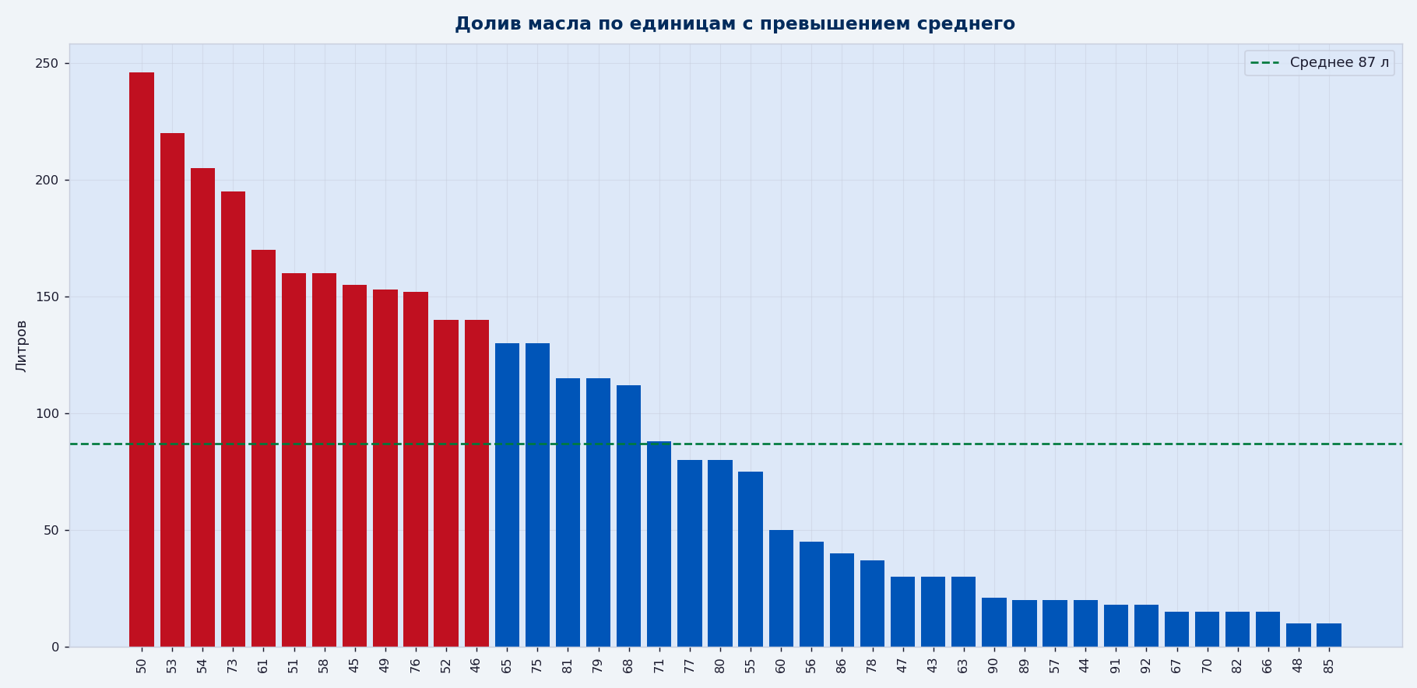
Удельный расход масла
Литров на единицу с доливом
Анализ отказов ГБЦ • Cummins QSK50 MCRS • NTE200 • Полюс Магадан
26 / 100

Slide 27
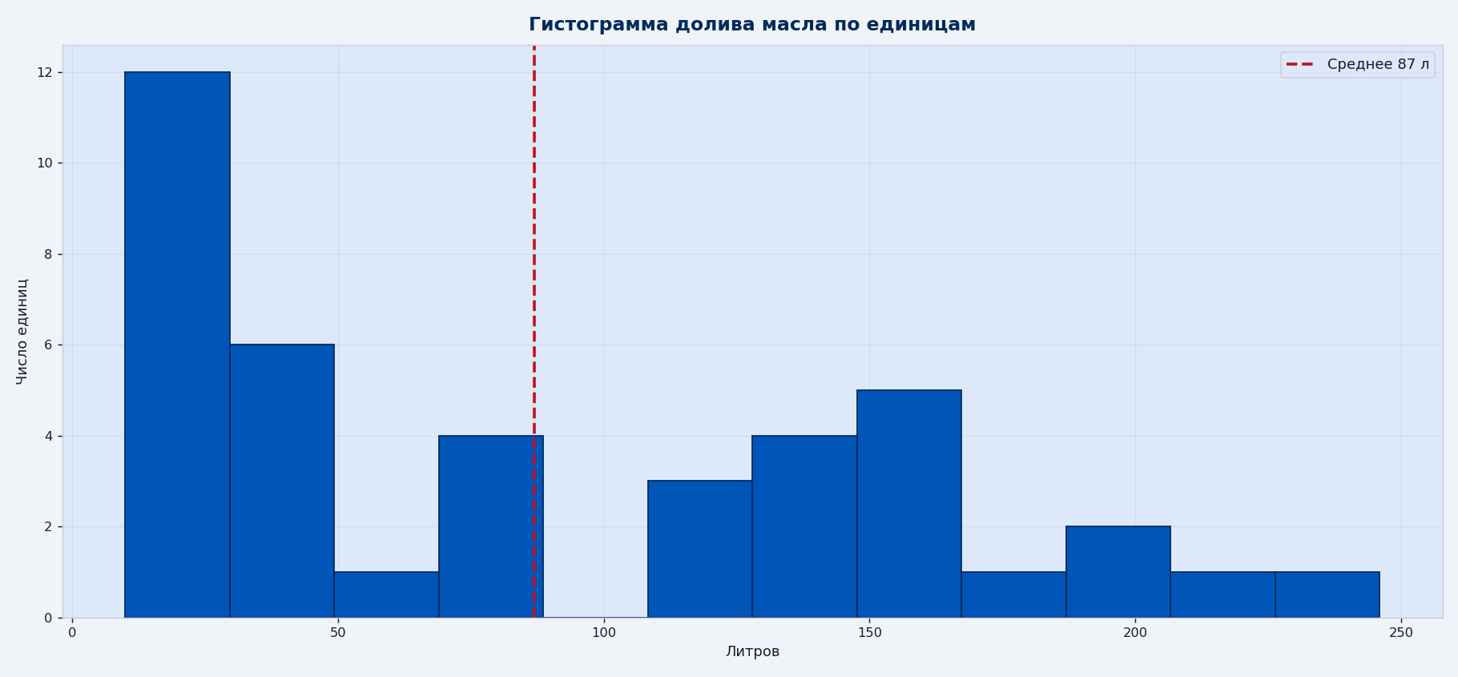
Частота событий долива
Распределение объёмов долива
Медиана 78 л, разброс 10–246 л. Распределение широкое, что отражает индивидуальные особенности эксплуатации.
Анализ отказов ГБЦ • Cummins QSK50 MCRS • NTE200 • Полюс Магадан
27 / 100

Slide 28
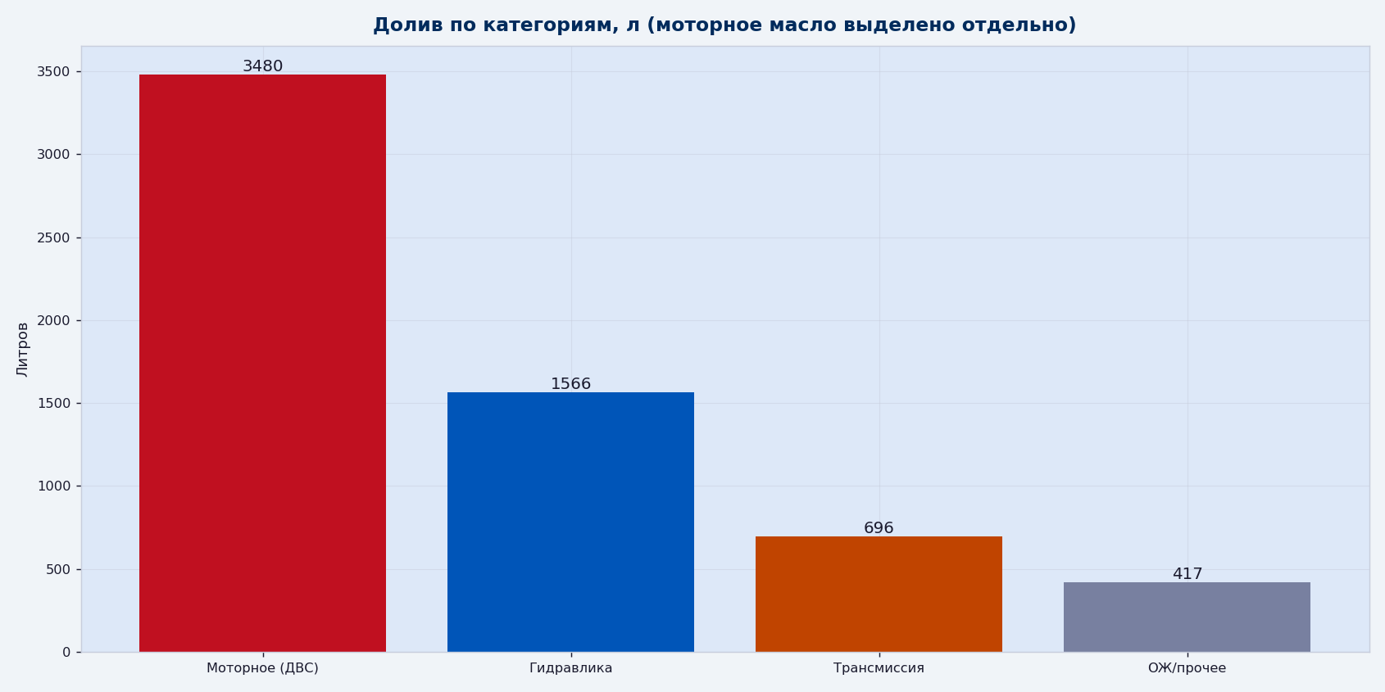
Моторное масло против прочих
Категории расходных материалов
В анализе учитывался только долив моторного масла ДВС (фильтр «долив масла дв»), чтобы исключить искажения от гидравлики и трансмиссии.
Анализ отказов ГБЦ • Cummins QSK50 MCRS • NTE200 • Полюс Магадан
28 / 100

Slide 29
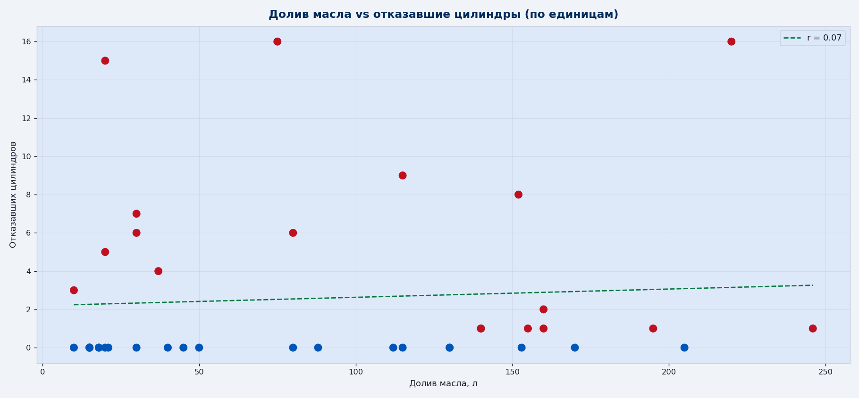
Корреляция: масло против отказов ГБЦ
Расход масла и число отказавших цилиндров
Коэффициент корреляции близок к нулю/отрицателен: расход масла НЕ предсказывает тяжесть отказа ГБЦ. Версия CCEC статистически не подтверждается.
Анализ отказов ГБЦ • Cummins QSK50 MCRS • NTE200 • Полюс Магадан
29 / 100

Slide 30
Анализ крупных потребителей масла
Детальный разбор
NTE#50
246 л
ЕСТЬ отказ ГБЦ
NTE#53
220 л
ЕСТЬ отказ ГБЦ
NTE#54
205 л
НЕТ отказа ГБЦ — исправен несмотря на высокий расход
NTE#73
195 л
ЕСТЬ отказ ГБЦ
NTE#61
170 л
НЕТ отказа ГБЦ — исправен несмотря на высокий расход
NTE#51
160 л
ЕСТЬ отказ ГБЦ
Анализ отказов ГБЦ • Cummins QSK50 MCRS • NTE200 • Полюс Магадан
30 / 100

Slide 31
Низкий расход масла, но отказ ГБЦ
Прямое опровержение масляной версии
Единица
Долив масла
Моточасы отказа
Цилиндров
NTE#43
30 л
11943 м/ч
1
NTE#44
20 л
14751 м/ч
15
NTE#47
30 л
12890 м/ч
7
NTE#48
10 л
14997 м/ч
3
NTE#57
20 л
14808 м/ч
5
NTE#59
0 л
15143 м/ч
1
NTE#62
0 л
13917 м/ч
1
NTE#69
0 л
10130 м/ч
4
Анализ отказов ГБЦ • Cummins QSK50 MCRS • NTE200 • Полюс Магадан
31 / 100

Slide 32
Выводы по контролю масла
1. Всего долито 3480 л моторного масла за 182 события по 40+ единицам.
2. Максимальный расход (NTE#50 = 246 л) не сопровождается тяжёлым отказом ГБЦ.
3. Единицы NTE#72 и NTE#74 с НУЛЕВЫМ доливом имеют отказы ГБЦ.
4. NTE#83 отказал на 2776 м/ч без значимого долива — зола не успела образоваться.
5. Корреляция «расход масла — отказ ГБЦ» близка к нулю.
6. Тренд долива во времени стабилен, тогда как отказы резко выросли весной 2026 г.
7. Множество единиц с высоким расходом масла полностью исправны.
8. Вывод: расход/зольность масла НЕ является корневой причиной отказов ГБЦ.
Анализ отказов ГБЦ • Cummins QSK50 MCRS • NTE200 • Полюс Магадан
32 / 100

Slide 33
Журнал технического обслуживания
Обзор простоев и работ
1004
4583 ч
50
Записей в журнале
Суммарный простой
Единиц техники
8
562 ч
2024 ч
Категорий работ
Макс. простой
Диагностика
Анализ отказов ГБЦ • Cummins QSK50 MCRS • NTE200 • Полюс Магадан
33 / 100

Slide 34
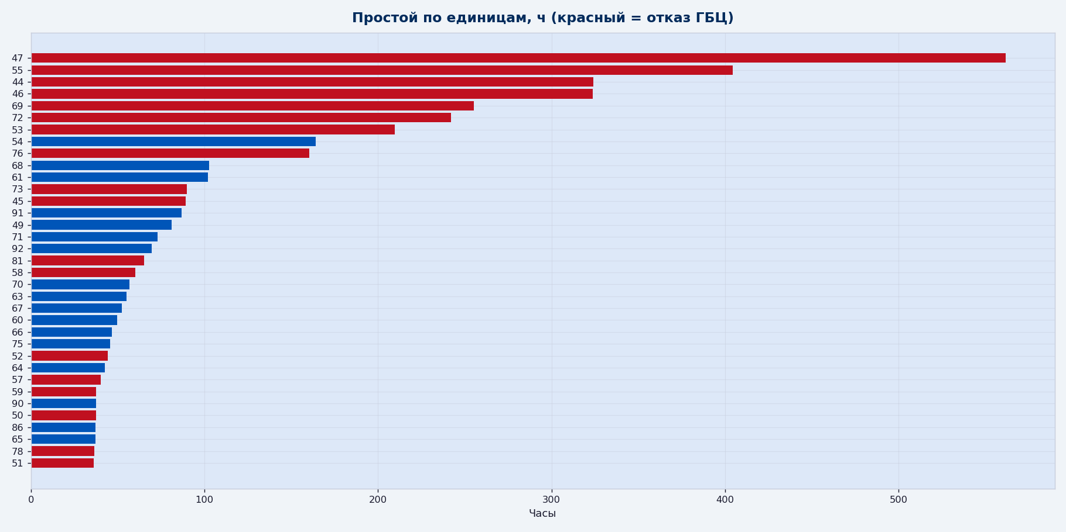
Простой по всем единицам
Суммарные часы простоя
Анализ отказов ГБЦ • Cummins QSK50 MCRS • NTE200 • Полюс Магадан
34 / 100

Slide 35
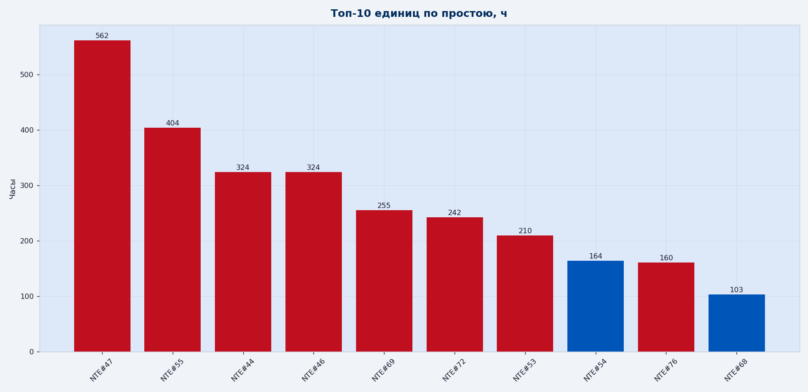
Топ-10 по простою
Наиболее проблемные единицы
NTE#47 (561.8 ч) и NTE#55 (404.3 ч) — лидеры по простою; обе единицы имели тяжёлые отказы ГБЦ.
Анализ отказов ГБЦ • Cummins QSK50 MCRS • NTE200 • Полюс Магадан
35 / 100

Slide 36
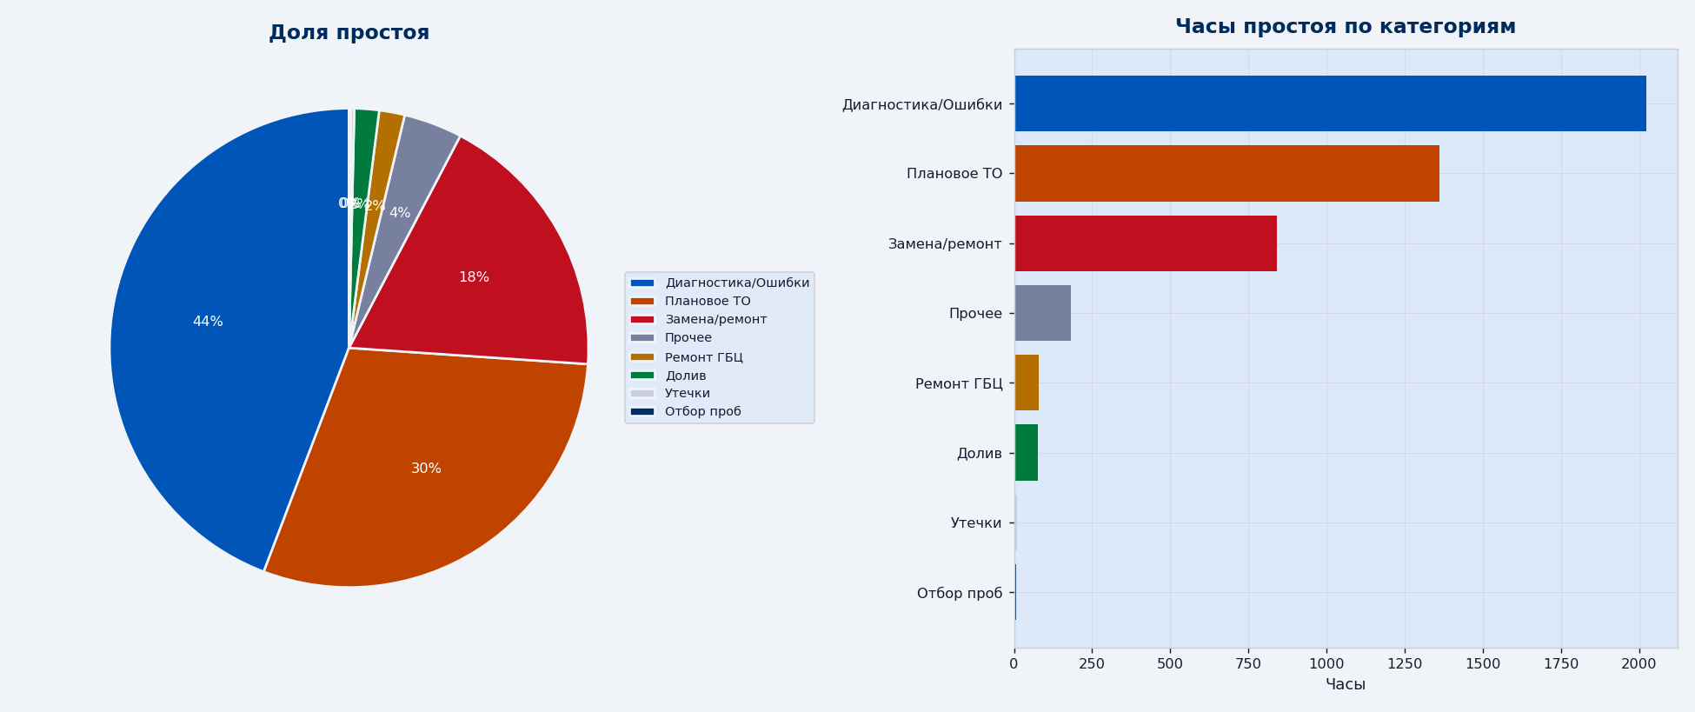
Простой по категориям работ
Структура простоя
Анализ отказов ГБЦ • Cummins QSK50 MCRS • NTE200 • Полюс Магадан
36 / 100

Slide 37
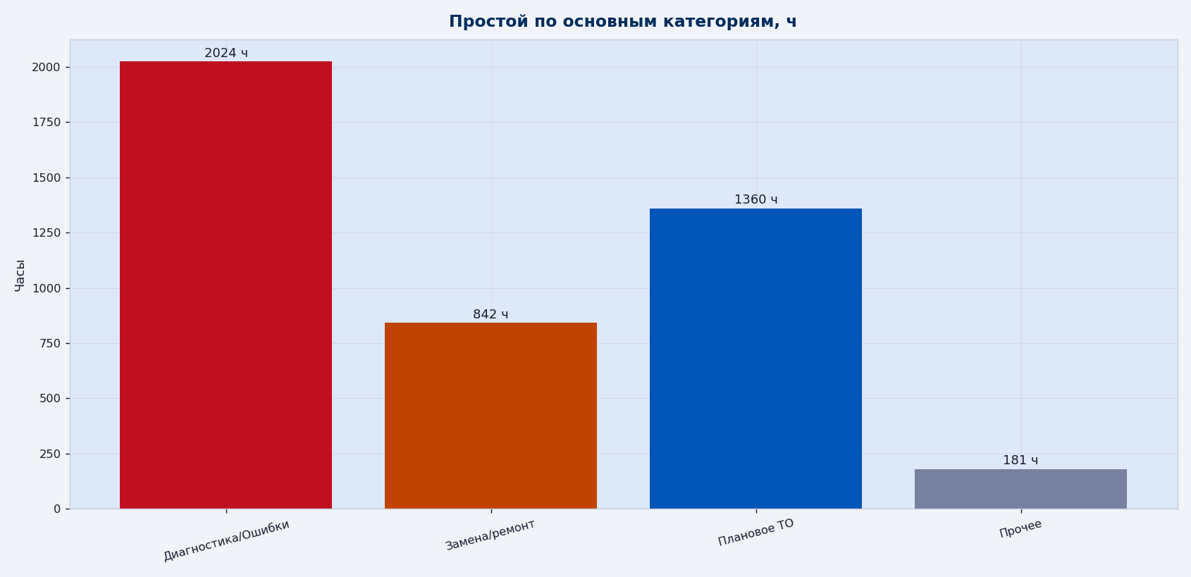
События диагностики и ошибок
Крупнейшая категория простоя
Диагностика и работа с ошибками ECM — крупнейшая категория (2024 ч, ~44% простоя). Большое число диагностических событий косвенно указывает на программные/калибровочные проблемы.
Анализ отказов ГБЦ • Cummins QSK50 MCRS • NTE200 • Полюс Магадан
37 / 100

Slide 38
Плановое техническое обслуживание
Статистика ТО
1360 ч
30 %
842 ч
Плановое ТО
Доля ТО
Замена/ремонт
Плановое ТО (ТО-1, ТО-2 и т.п.) занимает около 1360 ч простоя — это нормальная составляющая эксплуатации.
Однако в сумме с диагностикой и внеплановыми ремонтами общий простой парка достигает 4583 ч, что значительно выше ожидаемого для исправного парка.
Избыточный простой формируется в основном за счёт диагностики ошибок ECM и ремонтов, связанных с отказами ГБЦ. Это указывает на то, что проблема носит системный, а не эксплуатационный характер.
Анализ отказов ГБЦ • Cummins QSK50 MCRS • NTE200 • Полюс Магадан
38 / 100

Slide 39
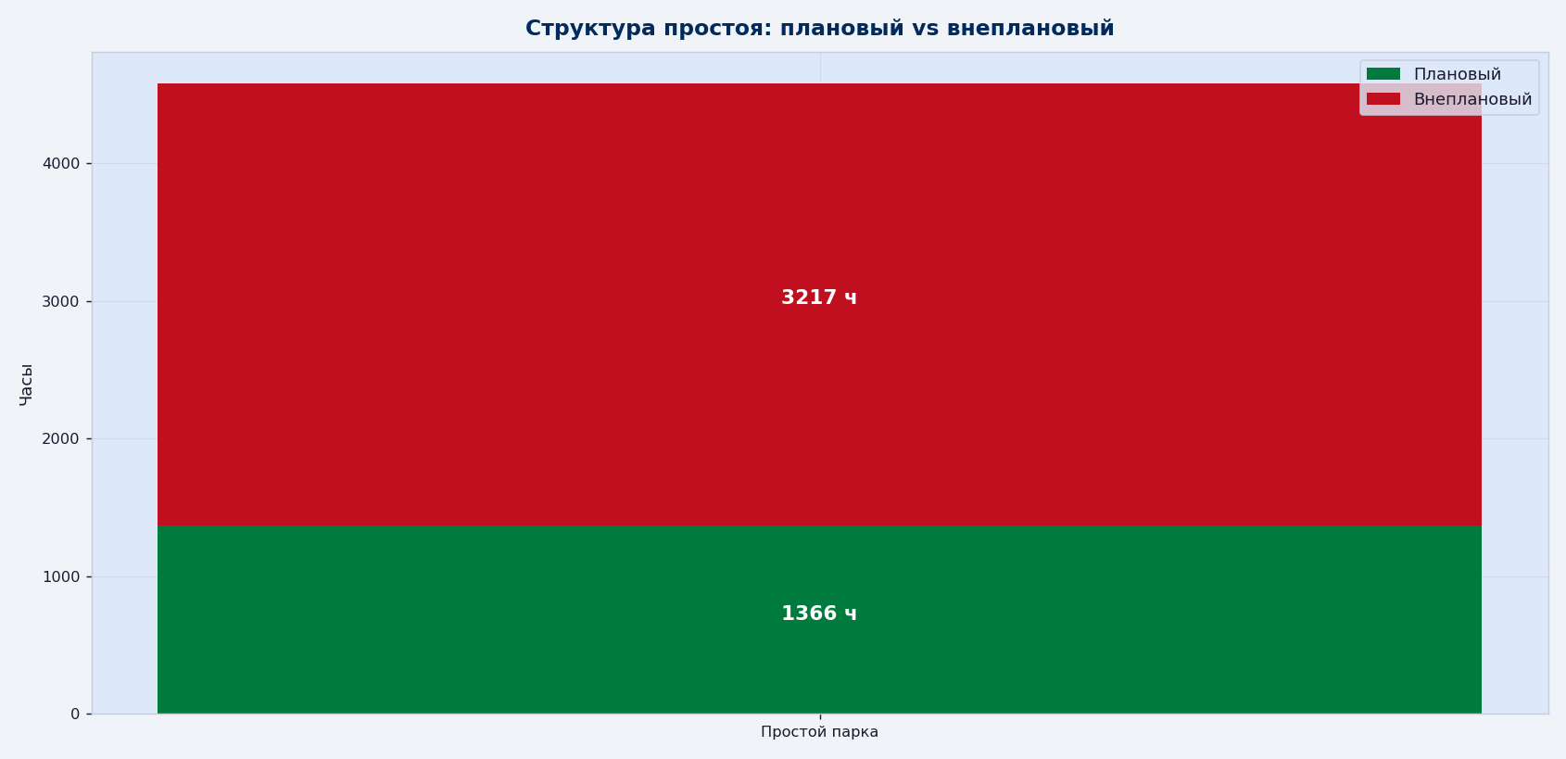
Плановый против внепланового простоя
Соотношение
Внеплановый простой (3217 ч, 70%) преобладает — это характерно для парка с системной технической проблемой.
Анализ отказов ГБЦ • Cummins QSK50 MCRS • NTE200 • Полюс Магадан
39 / 100

Slide 40
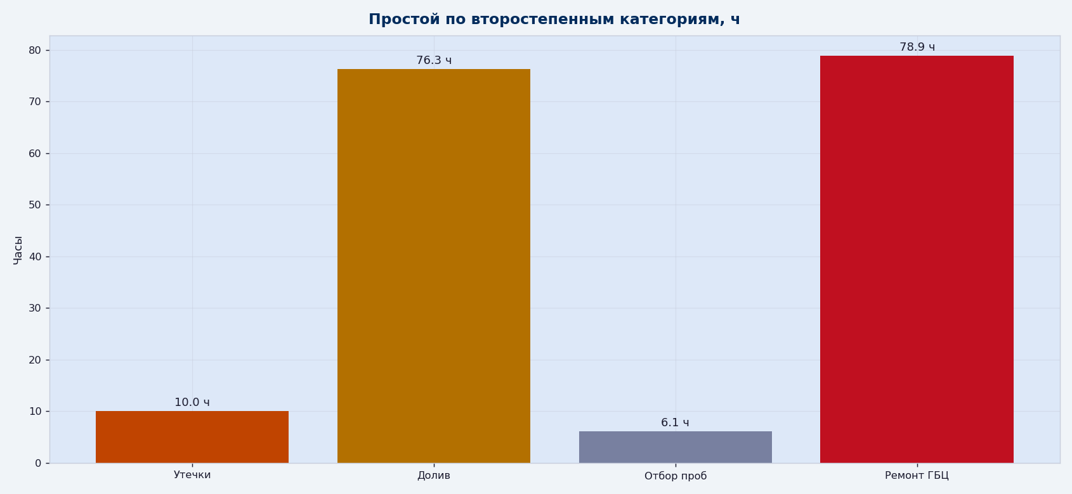
Анализ утечек
События, связанные с утечками
Утечки (10 ч) и отбор проб (6.1 ч) дают минимальный вклад в простой. Прямой простой по ремонту ГБЦ (78.9 ч) занижен — основная часть учтена в категории «Замена/ремонт».
Анализ отказов ГБЦ • Cummins QSK50 MCRS • NTE200 • Полюс Магадан
40 / 100

Slide 41
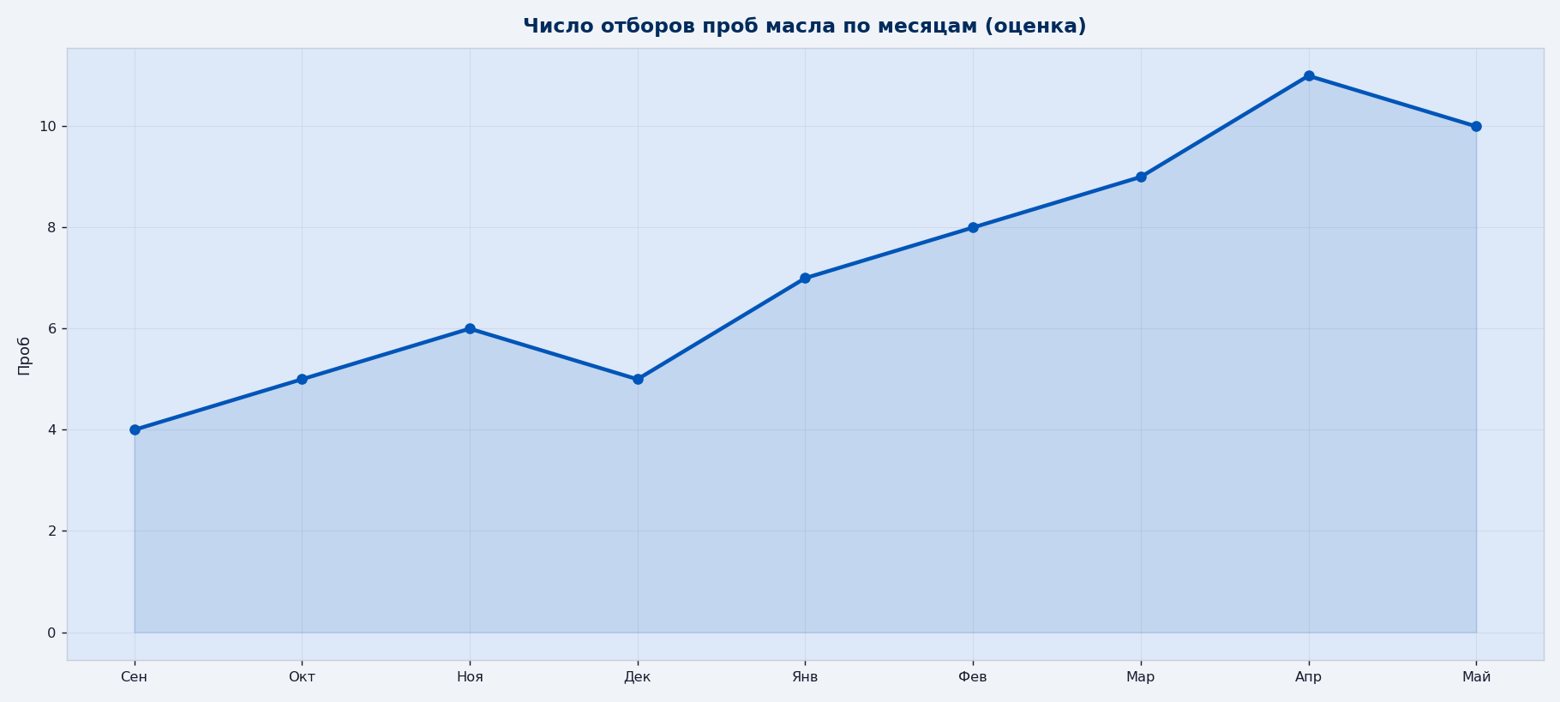
Отбор проб масла
Частота диагностики масла
Регулярный отбор проб масла не выявил систематических отклонений, которые предшествовали бы отказам ГБЦ. Это ещё раз опровергает масляную версию CCEC.
Анализ отказов ГБЦ • Cummins QSK50 MCRS • NTE200 • Полюс Магадан
41 / 100

Slide 42
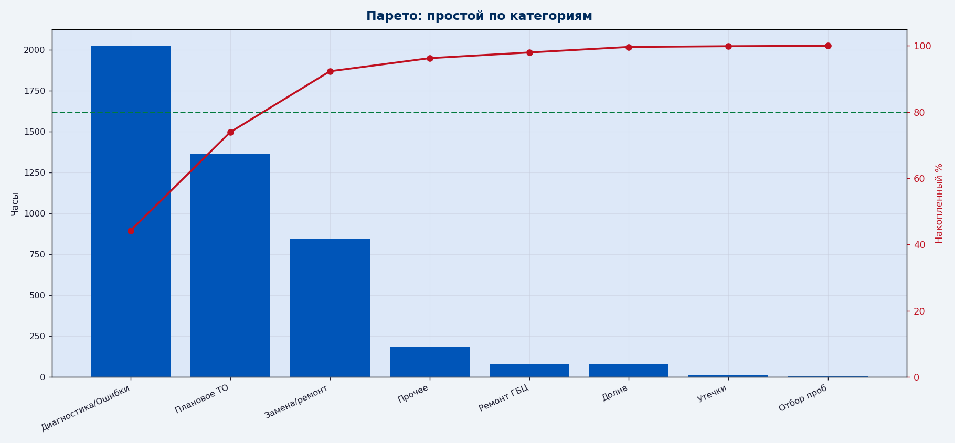
Парето-анализ работ
80/20 по часам простоя
Первые 2 категории (диагностика + плановое ТО) дают ~74% простоя. Сокращение диагностических событий через исправление калибровки даст наибольший эффект.
Анализ отказов ГБЦ • Cummins QSK50 MCRS • NTE200 • Полюс Магадан
42 / 100

Slide 43
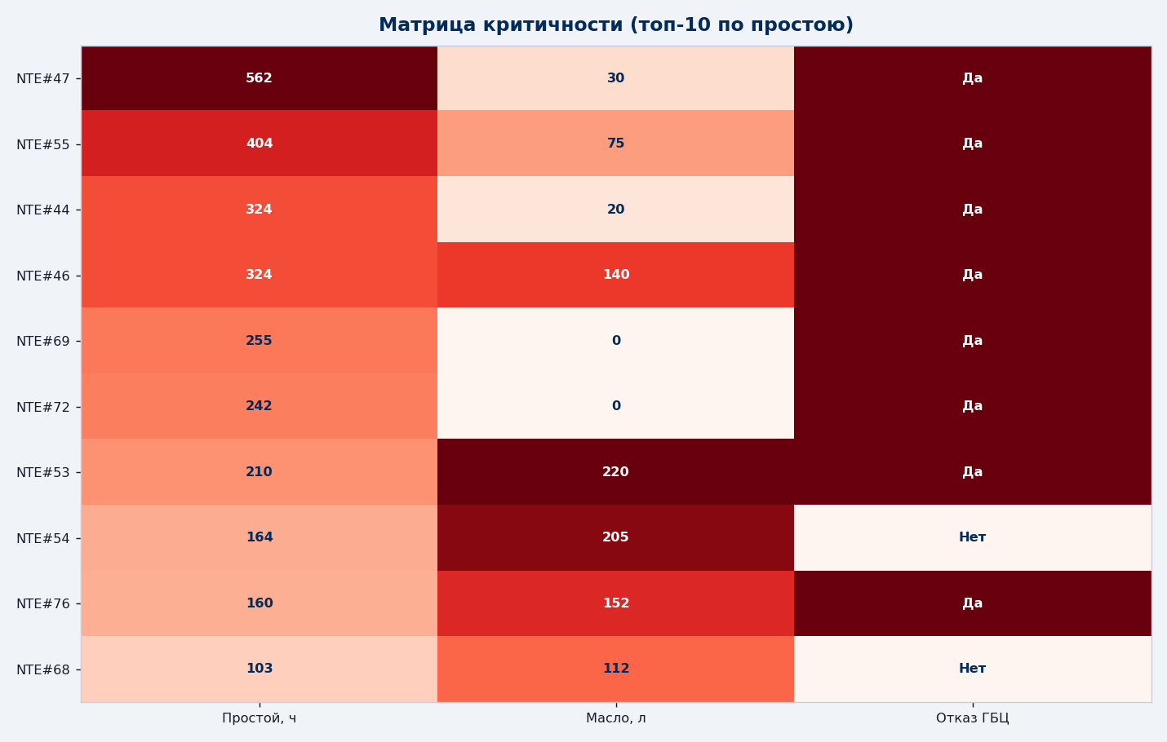
Матрица критичных единиц
Топ-единицы по простою и доливу масла
Анализ отказов ГБЦ • Cummins QSK50 MCRS • NTE200 • Полюс Магадан
43 / 100

Slide 44
Метрики эффективности
Показатели готовности парка
92 ч
30 %
70 %
Средний простой/ед.
Доля планового ТО
Доля внепланового
79 ч
44 %
50
Простой на отказ ГБЦ
Диагностика/всего
Единиц затронуто
Анализ отказов ГБЦ • Cummins QSK50 MCRS • NTE200 • Полюс Магадан
44 / 100

Slide 45
Телеметрия DML — введение
Запись данных двигателя NTE#82
1407
1489 бар
1623 бар
Записей DML
Давление CR ср.
Давление CR макс.
Источник: DML_82_s_porodoy.csv — запись телеметрии Cummins DataMonitor с двигателя NTE#82 под нагрузкой (тест с породой).
• Объём данных: 1407 строк измерений.
• Параметры: температура выхлопа (EGT) по каждому из 16 цилиндров, давление в топливной рампе (Common Rail), обороты, нагрузка, давление масла и наддува.
• Среднее давление в рампе 1489 бар, пик 1623 бар (близко к пределу 1650 бар калибровки NTE200).
Данные DML позволяют напрямую увидеть тепловую перегрузку отдельных цилиндров и связать её с превышением предела EGT 520°C.
Анализ отказов ГБЦ • Cummins QSK50 MCRS • NTE200 • Полюс Магадан
45 / 100

Slide 46
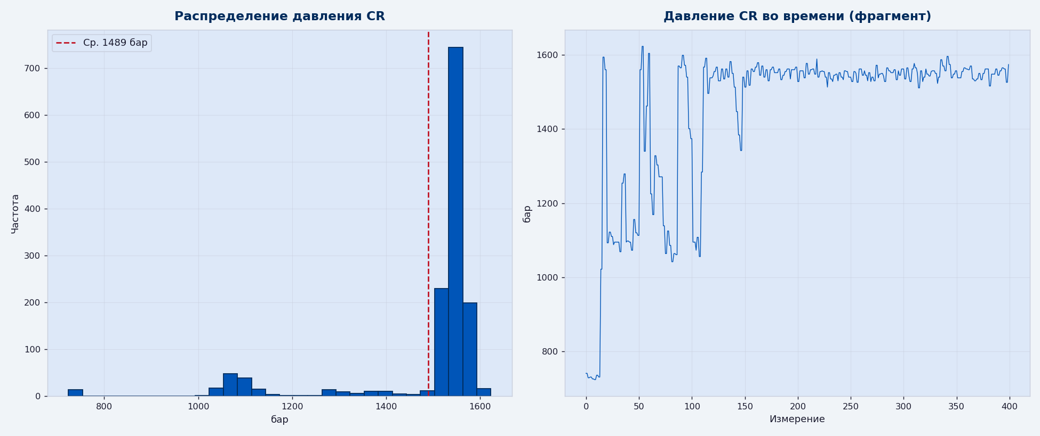
Обзор режимов работы
Давление CR и распределение нагрузки
Анализ отказов ГБЦ • Cummins QSK50 MCRS • NTE200 • Полюс Магадан
46 / 100

Slide 47
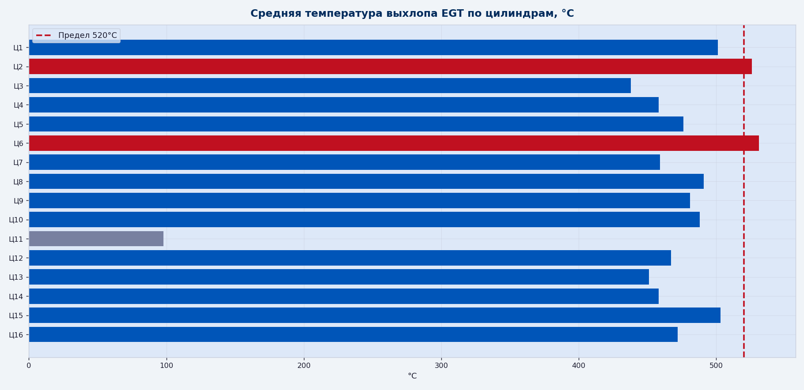
Средняя EGT по цилиндрам
Предел 520°C
Цил.11 = 98°C — неисправный датчик (исключён из анализа средних). Цил.6 и Цил.2 — самые горячие в среднем.
Анализ отказов ГБЦ • Cummins QSK50 MCRS • NTE200 • Полюс Магадан
47 / 100

Slide 48
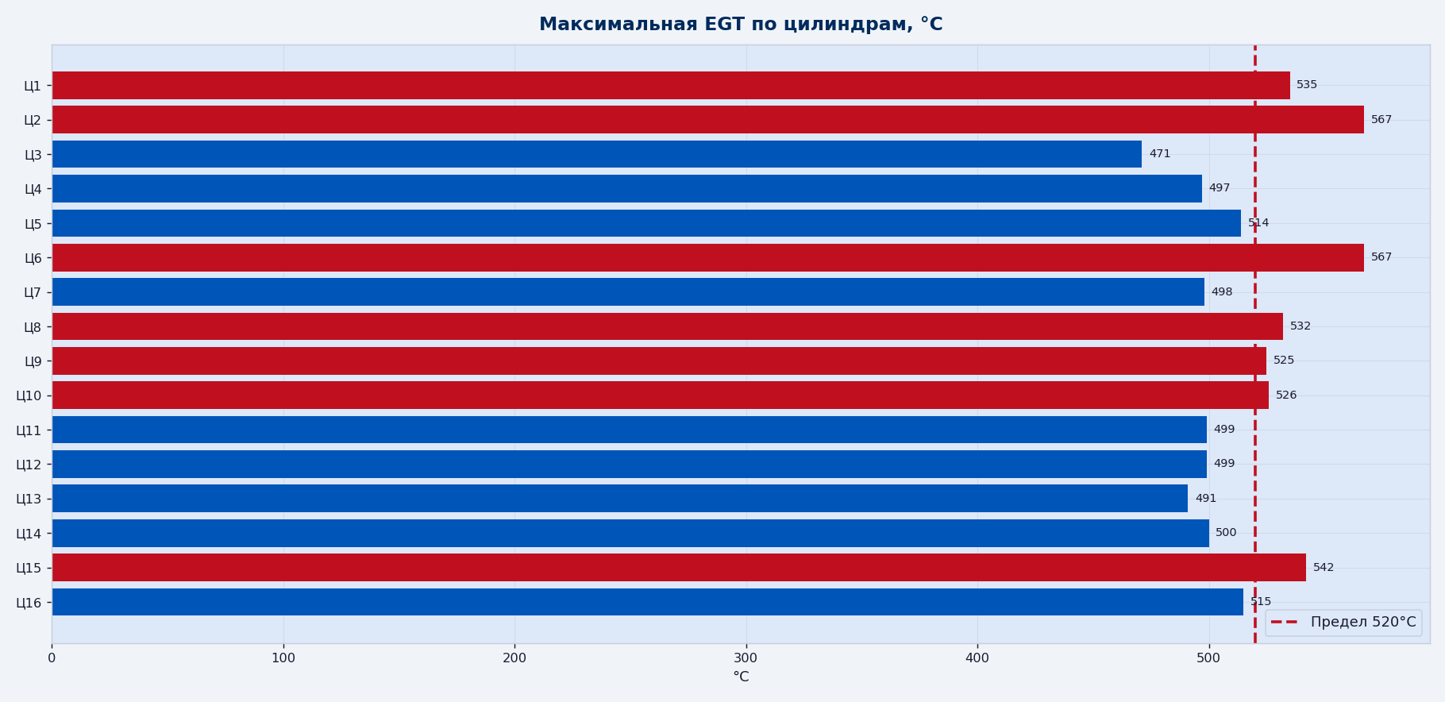
Максимальная EGT по цилиндрам
Пиковые температуры выхлопа
Цил.2 и Цил.6 достигают 567°C — на 47°C выше предела. Именно эти цилиндры (правый ряд) лидируют по числу отказов ГБЦ.
Анализ отказов ГБЦ • Cummins QSK50 MCRS • NTE200 • Полюс Магадан
48 / 100

Slide 49
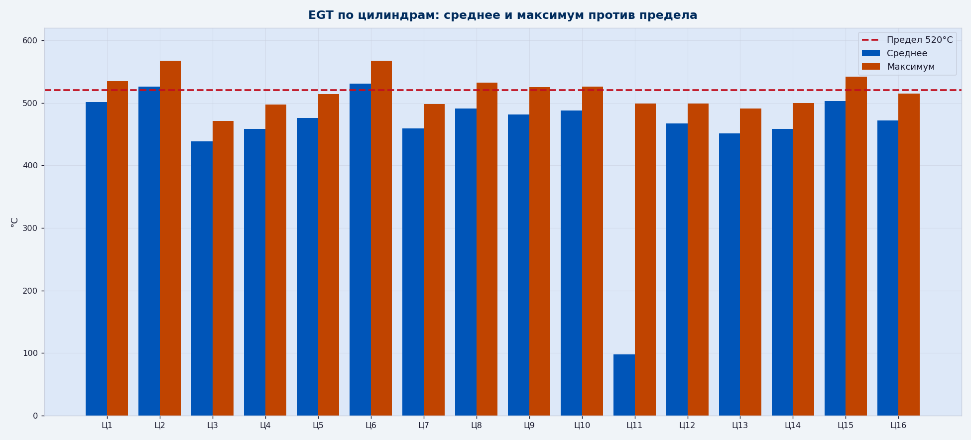
EGT: среднее vs максимум vs предел
Групповое сравнение
Пять цилиндров превышают предел по максимуму: Ц2(567), Ц6(567), Ц15(542), Ц1(535), Ц8(532).
Анализ отказов ГБЦ • Cummins QSK50 MCRS • NTE200 • Полюс Магадан
49 / 100

Slide 50
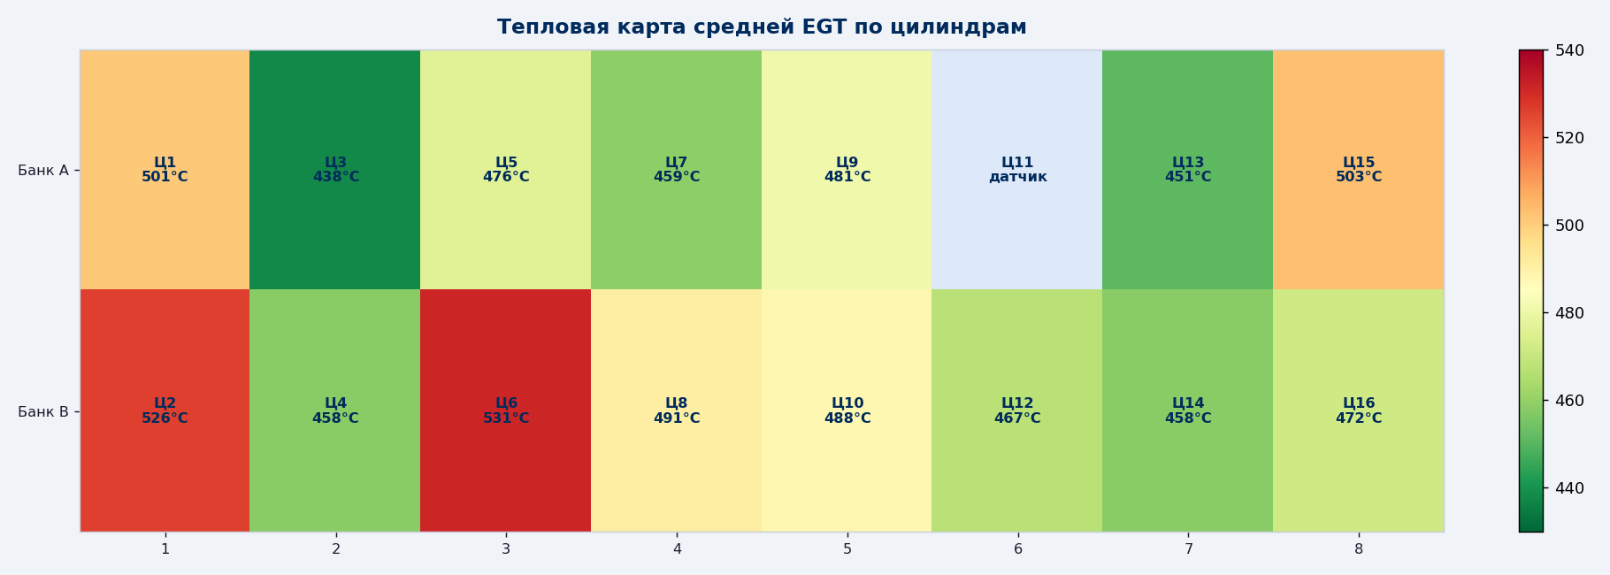
Тепловая карта EGT
Средняя температура по расположению
Тепловая нагрузка распределена неравномерно. Банк B (чётные) в среднем горячее — TIB усиливает дисбаланс вместо его устранения.
Анализ отказов ГБЦ • Cummins QSK50 MCRS • NTE200 • Полюс Магадан
50 / 100

Slide 51
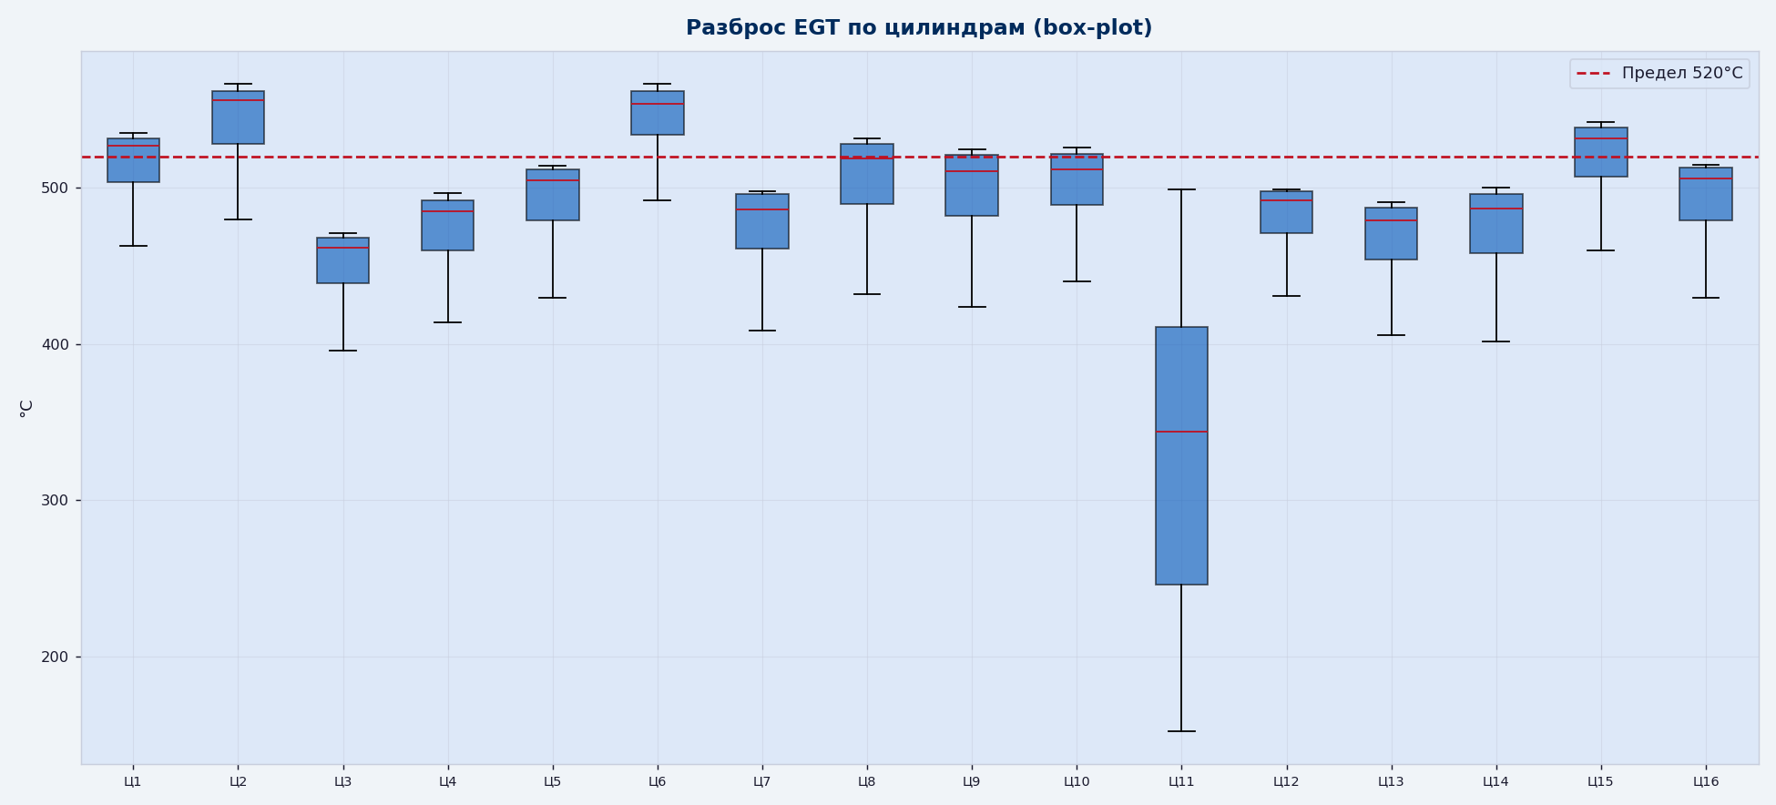
Разброс EGT
Box-plot по цилиндрам
Анализ отказов ГБЦ • Cummins QSK50 MCRS • NTE200 • Полюс Магадан
51 / 100

Slide 52
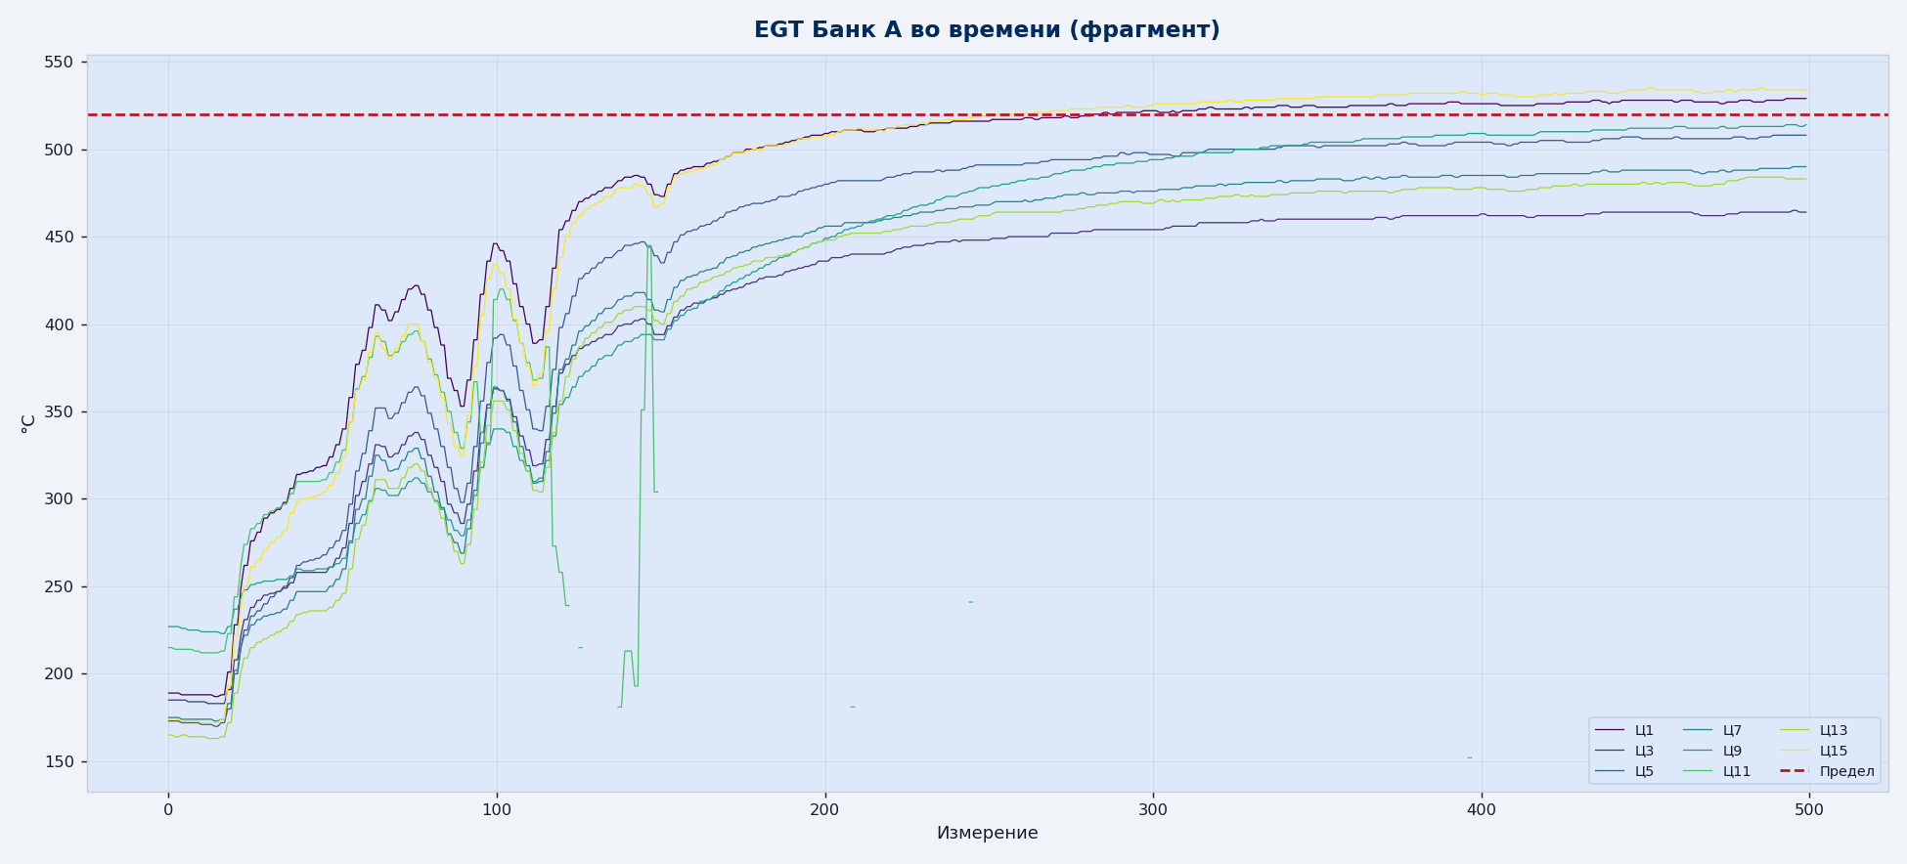
EGT Банк A — временной ряд
Цилиндры 1,3,5,7,9,11,13,15
Анализ отказов ГБЦ • Cummins QSK50 MCRS • NTE200 • Полюс Магадан
52 / 100

Slide 53
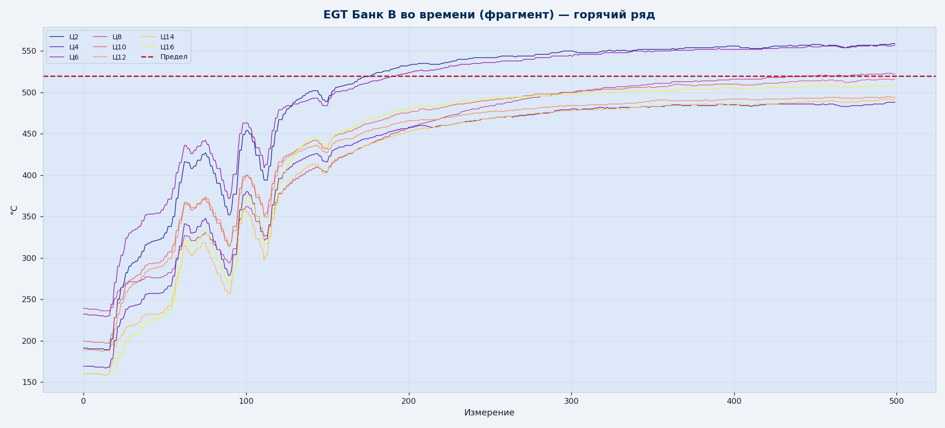
EGT Банк B — временной ряд
Цилиндры 2,4,6,8,10,12,14,16
Анализ отказов ГБЦ • Cummins QSK50 MCRS • NTE200 • Полюс Магадан
53 / 100

Slide 54
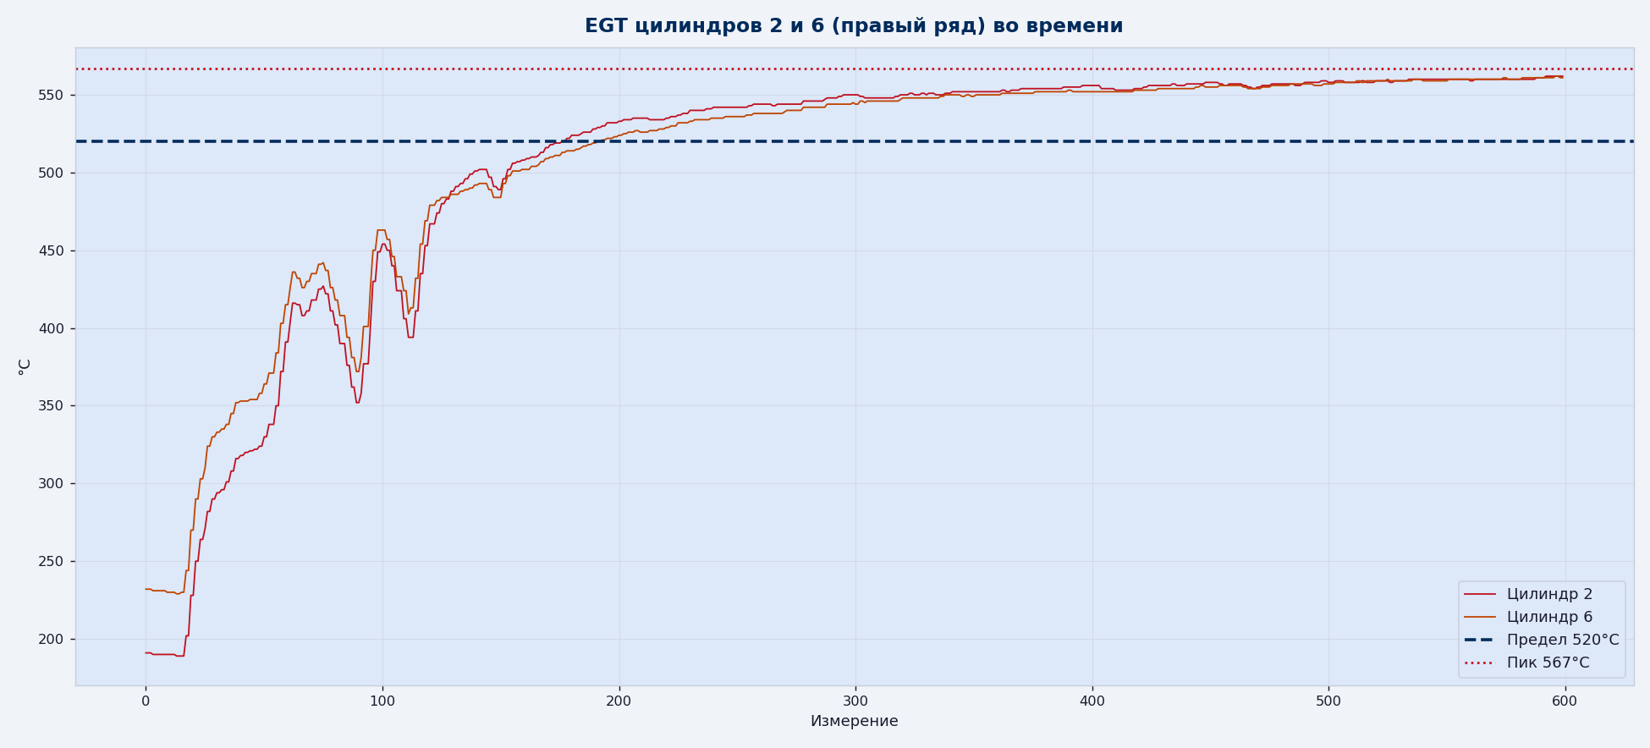
Критичные цилиндры Ц2 и Ц6
Самые горячие — детальный ряд
Цилиндры 2 и 6 регулярно превышают предел 520°C и достигают 567°C. Это термонапряжённые цилиндры, которые отказывают первыми.
Анализ отказов ГБЦ • Cummins QSK50 MCRS • NTE200 • Полюс Магадан
54 / 100

Slide 55
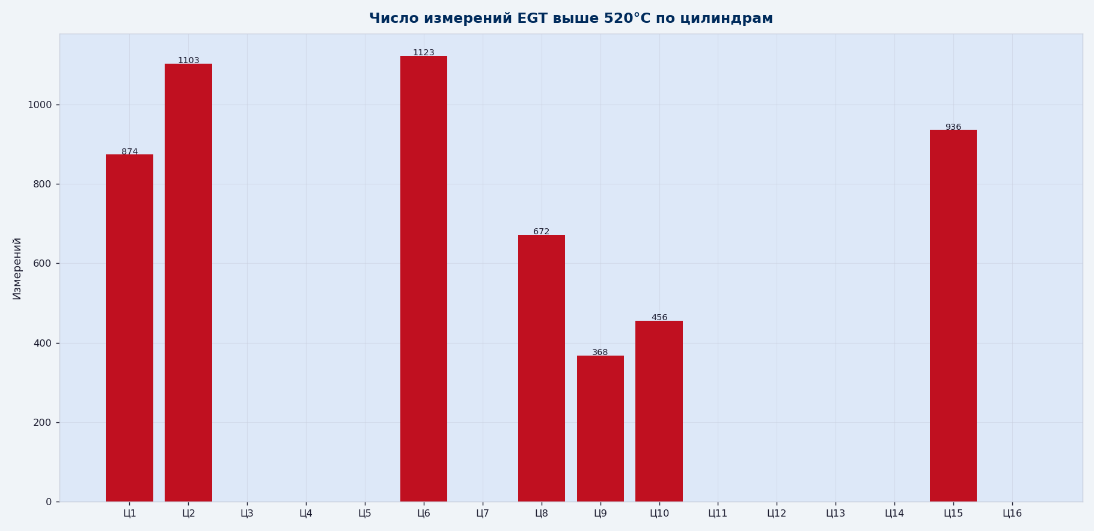
Превышения предела EGT
Число измерений выше 520°C
Цилиндры с наибольшим числом превышений предела совпадают с теми, что чаще отказывают по ГБЦ. Хроническая перегрузка = накопленное повреждение.
Анализ отказов ГБЦ • Cummins QSK50 MCRS • NTE200 • Полюс Магадан
55 / 100

Slide 56
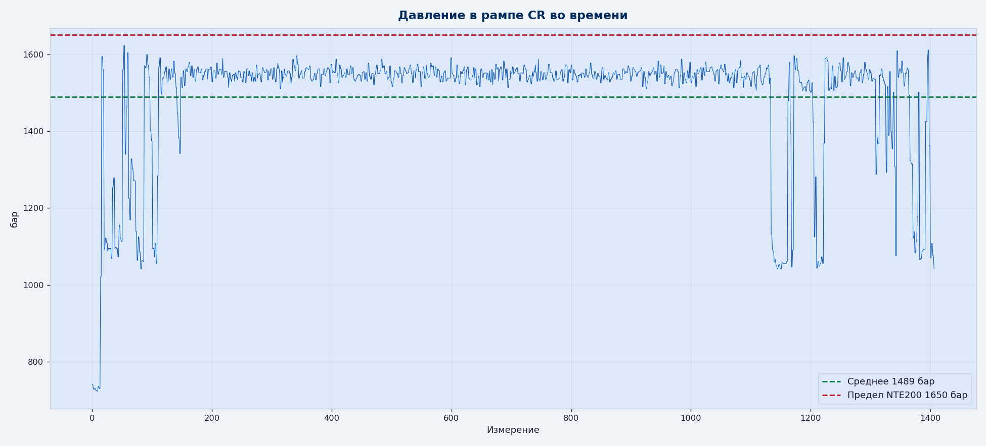
Давление в топливной рампе (CR)
Временной ряд Common Rail
Пик 1623 бар приближается к пределу 1650 бар калибровки NTE200 (против 1550 бар у 730E). Повышенное давление = больше топлива = выше EGT.
Анализ отказов ГБЦ • Cummins QSK50 MCRS • NTE200 • Полюс Магадан
56 / 100

Slide 57
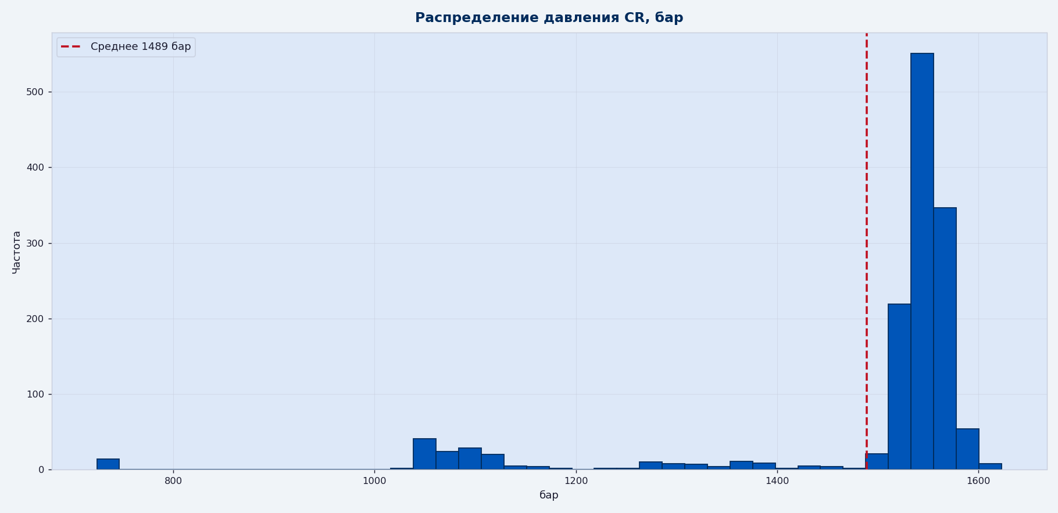
Распределение давления CR
Гистограмма
Высокая плотность давления в диапазоне 1450–1600 бар — двигатель работает на повышенной топливоподаче, что согласуется с TIB 200%.
Анализ отказов ГБЦ • Cummins QSK50 MCRS • NTE200 • Полюс Магадан
57 / 100

Slide 58
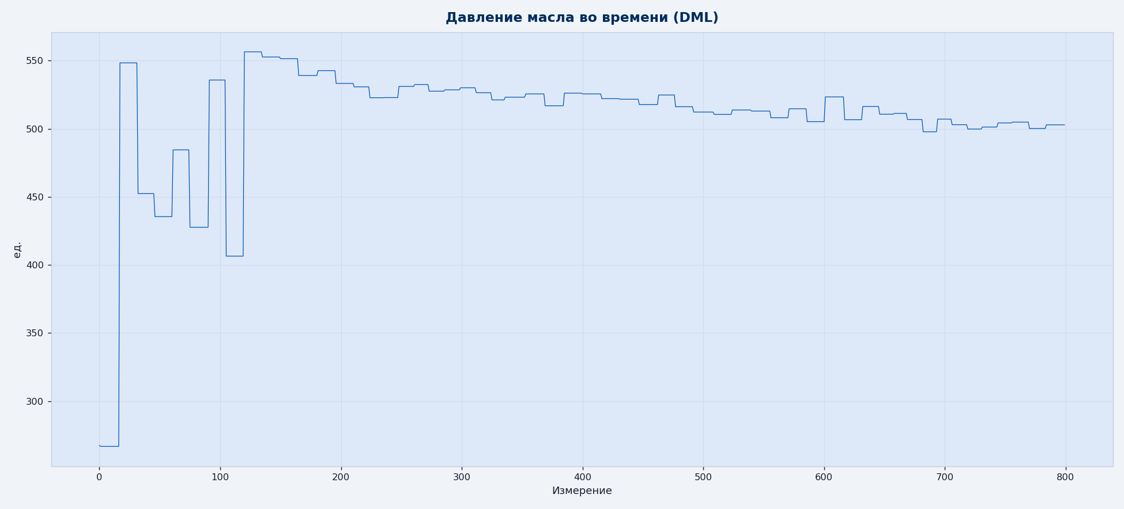
Давление масла
Тренд по данным DML
Предел снижения мощности по давлению масла на NTE200 = 95 кПа (против 120 кПа у 730E) — двигатель работает дольше при пониженном давлении масла.
Анализ отказов ГБЦ • Cummins QSK50 MCRS • NTE200 • Полюс Магадан
58 / 100

Slide 59
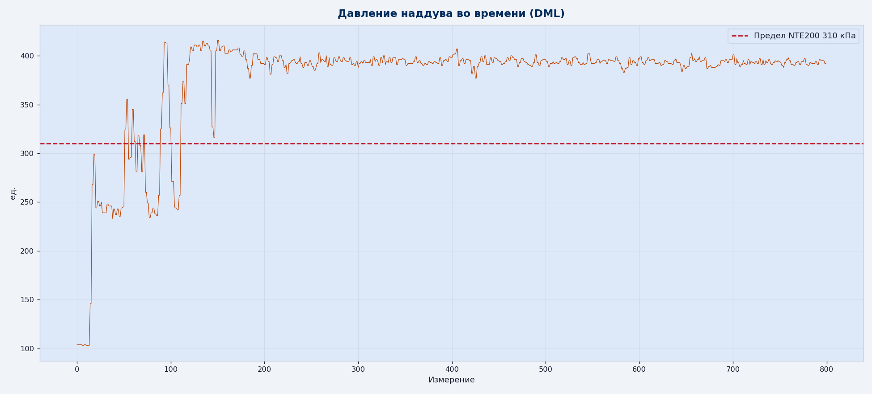
Давление наддува
Boost pressure
Повышенный предел наддува (310 кПа против 290 кПа у 730E) увеличивает массу воздуха и топлива в цилиндре, повышая температуру сгорания.
Анализ отказов ГБЦ • Cummins QSK50 MCRS • NTE200 • Полюс Магадан
59 / 100

Slide 60
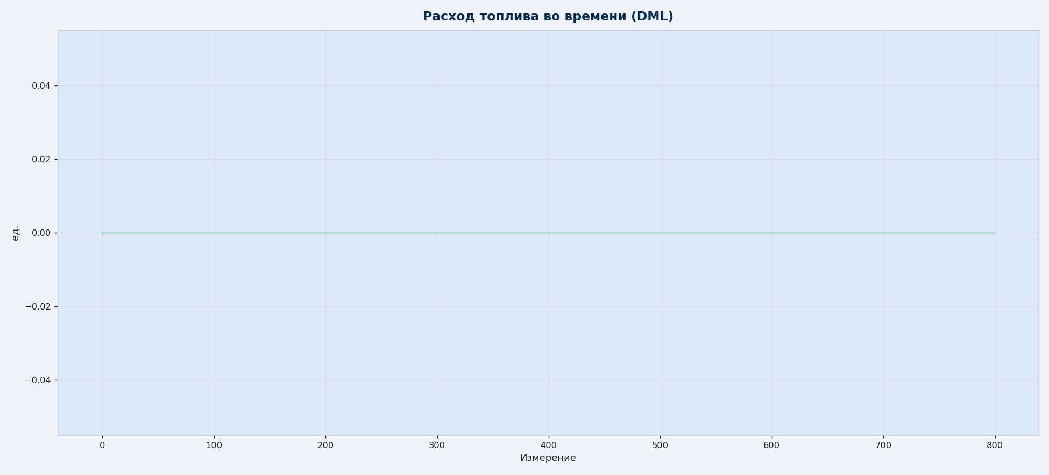
Расход топлива
Тренд по данным DML
TIB до 200% означает, что при дисбалансе температур ECM удваивает дозу впрыска в отдельные цилиндры. Это напрямую отражается в повышенном расходе и EGT.
Анализ отказов ГБЦ • Cummins QSK50 MCRS • NTE200 • Полюс Магадан
60 / 100

Slide 61
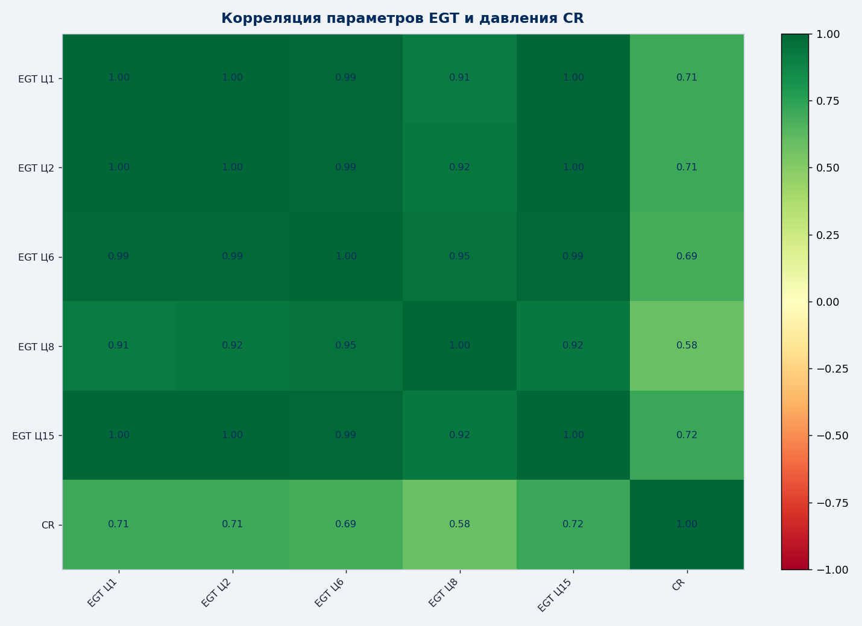
Матрица корреляций параметров
Взаимосвязь телеметрии
Анализ отказов ГБЦ • Cummins QSK50 MCRS • NTE200 • Полюс Магадан
61 / 100

Slide 62
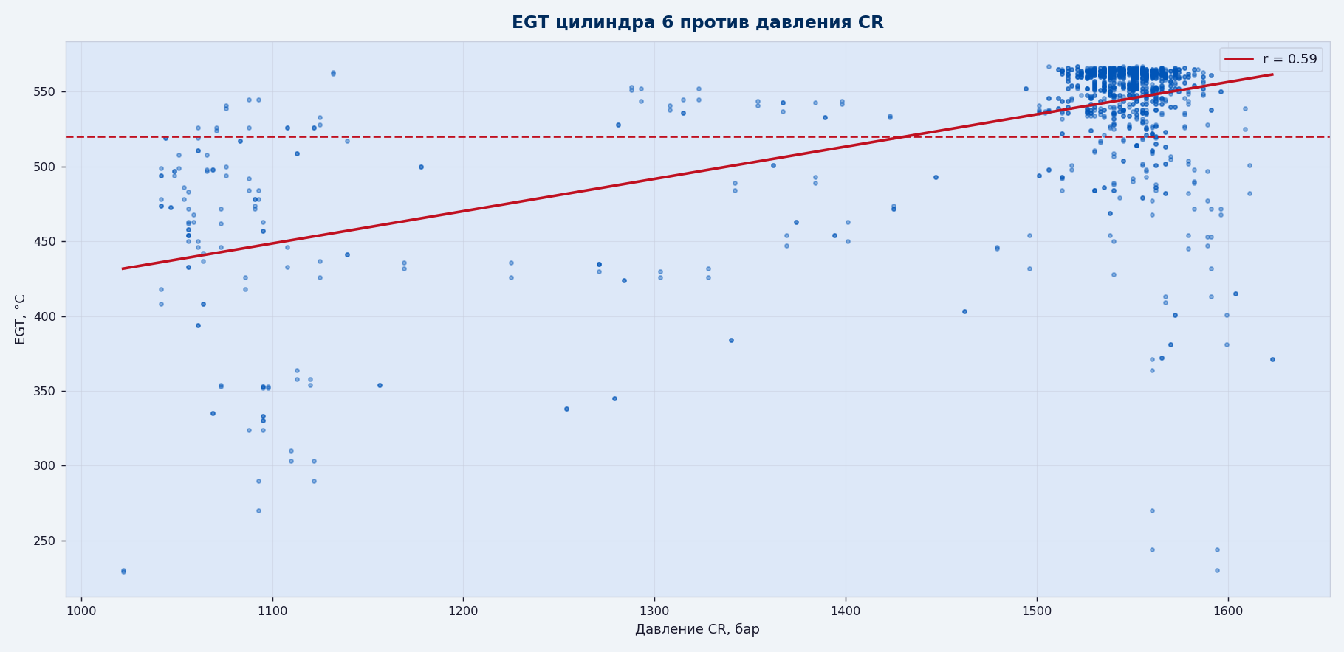
EGT против нагрузки
Зависимость температуры от давления CR
Положительная связь: рост давления/топливоподачи повышает EGT. При TIB 200% эта связь усилена, что выводит горячие цилиндры за предел 520°C.
Анализ отказов ГБЦ • Cummins QSK50 MCRS • NTE200 • Полюс Магадан
62 / 100

Slide 63
Калибровка ECM — введение
Что такое калибровка и почему она критична
15
4
5
Отличий ECM
Критичных
Высокого риска
ECM (Engine Control Module) — электронный блок управления двигателем. Калибровка — это набор параметров, определяющих дозу впрыска, моменты, пределы защиты и реакции на перегрев.
• NTE200 использует калибровку эмиссии AQ60809.08.
• Komatsu 730E-DC использует AQ60217.28 на ФИЗИЧЕСКИ ТОМ ЖЕ двигателе QSK50.
Сравнение двух калибровок выявило 15 значимых отличий. Четыре из них критичны: верхний предел TIB (200% vs 100%), конфигурация защиты DO_Option, отключённый режим защиты двигателя и отсутствие предела защиты по EGT.
Именно эти отличия объясняют, почему NTE200 массово теряет ГБЦ, а 730E — нет.
Анализ отказов ГБЦ • Cummins QSK50 MCRS • NTE200 • Полюс Магадан
63 / 100

Slide 64
Параметры ECM (1/2)
Отличия 1–8
#
Параметр
NTE200
730E
Риск
1
C_TIB_Fuel_Adjust_Upper_Limit
200%
100%
КРИТ
2
DO_Option
61042
6765
КРИТ
3
Engine_Speed_Max_Limit
2100 об/мин
1990 об/мин
ВЫС
4
FC0_Speed_Margin
80 об/мин
260 об/мин
ВЫС
5
Engine_Protection_Mode
0 (выкл)
1 (вкл)
КРИТ
6
Idle_Speed_Target
700 об/мин
750 об/мин
СРЕД
7
Coolant_Temp_Derate_Limit
108°C
103°C
СРЕД
8
Oil_Pressure_Derate_Limit
95 кПа
120 кПа
ВЫС
Красные строки — критический риск. NTE200 = объект, 730E = контрольная группа.
Анализ отказов ГБЦ • Cummins QSK50 MCRS • NTE200 • Полюс Магадан
64 / 100

Slide 65
Параметры ECM (2/2)
Отличия 9–15
#
Параметр
NTE200
730E
Риск
9
Boost_Pressure_Max
310 кПа
290 кПа
СРЕД
10
Fuel_Rail_Pressure_Max
1650 бар
1550 бар
ВЫС
11
EGT_Protection_Limit
Нет
550°C
КРИТ
12
Fan_Clutch_Control
0 (выкл)
1 (авто)
СРЕД
13
Intake_Manifold_Temp_Max
58°C
52°C
СРЕД
14
Ambient_Temp_Compensation
0 (выкл)
1 (вкл)
СРЕД
15
Emission_Calibration
AQ60809.08
AQ60217.28
ВЫС
Параметр 11 (EGT_Protection_Limit) на NTE200 ОТСУТСТВУЕТ — нет тепловой защиты выхлопа.
Анализ отказов ГБЦ • Cummins QSK50 MCRS • NTE200 • Полюс Магадан
65 / 100

Slide 66
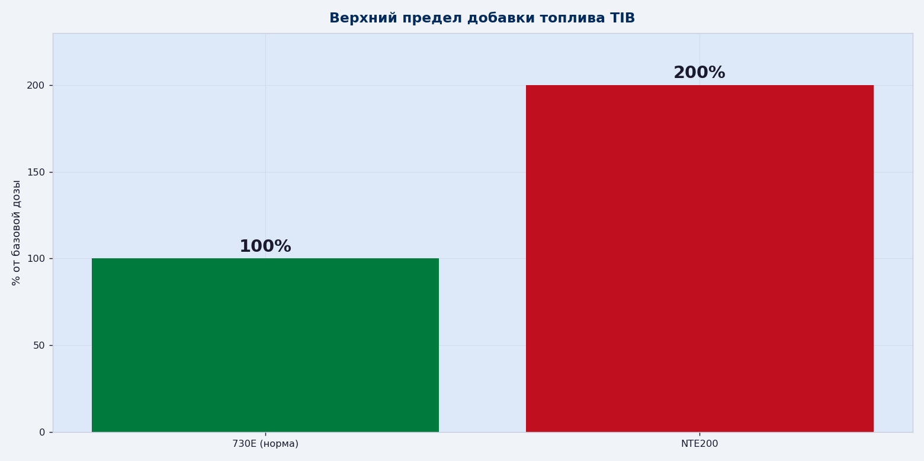
Параметр TIB — углублённый анализ
C_TIB_Fuel_Adjust_Upper_Limit
Что означает TIB = 200%
TIB (Temperature Imbalance Balancing) — функция выравнивания температур цилиндров путём коррекции дозы впрыска.
При TIB = 200% ECM может добавить до 200% сверх штатной дозы топлива в «холодный» цилиндр — вдвое больше штатной коррекции (100% у 730E).
Последствия:
• Избыток топлива → позднее догорание в такте выпуска;
• Резкий рост EGT (до 567°C при пределе 520°C);
• Перегрев тарелки и седла выпускного клапана;
• Прогар ГБЦ.
Функция, призванная защищать двигатель, при пределе 200% сама становится причиной отказа.
Анализ отказов ГБЦ • Cummins QSK50 MCRS • NTE200 • Полюс Магадан
66 / 100

Slide 67
Анализ DO_Option
Конфигурация цифровых выходов защиты
730E: DO_Option = 6765
NTE200: DO_Option = 61042
Цифровые выходы защиты двигателя НАСТРОЕНЫ и АКТИВНЫ:
• Сигналы перегрева передаются в систему машины;
• Активируется снижение мощности (derate) при перегреве;
• Оператор получает предупреждение;
• Двигатель защищён от тепловой перегрузки.
Результат: НИ ОДНОГО отказа ГБЦ.
Цифровые выходы защиты сконфигурированы ИНАЧЕ — внешние сигналы защиты ОТКЛЮЧЕНЫ:
• Сигналы перегрева НЕ доходят до системы машины;
• Снижение мощности при перегреве НЕ срабатывает;
• Оператор не получает предупреждения;
• Двигатель продолжает работать на перегретых цилиндрах.
Результат: 24+ отказа ГБЦ.
Анализ отказов ГБЦ • Cummins QSK50 MCRS • NTE200 • Полюс Магадан
67 / 100

Slide 68
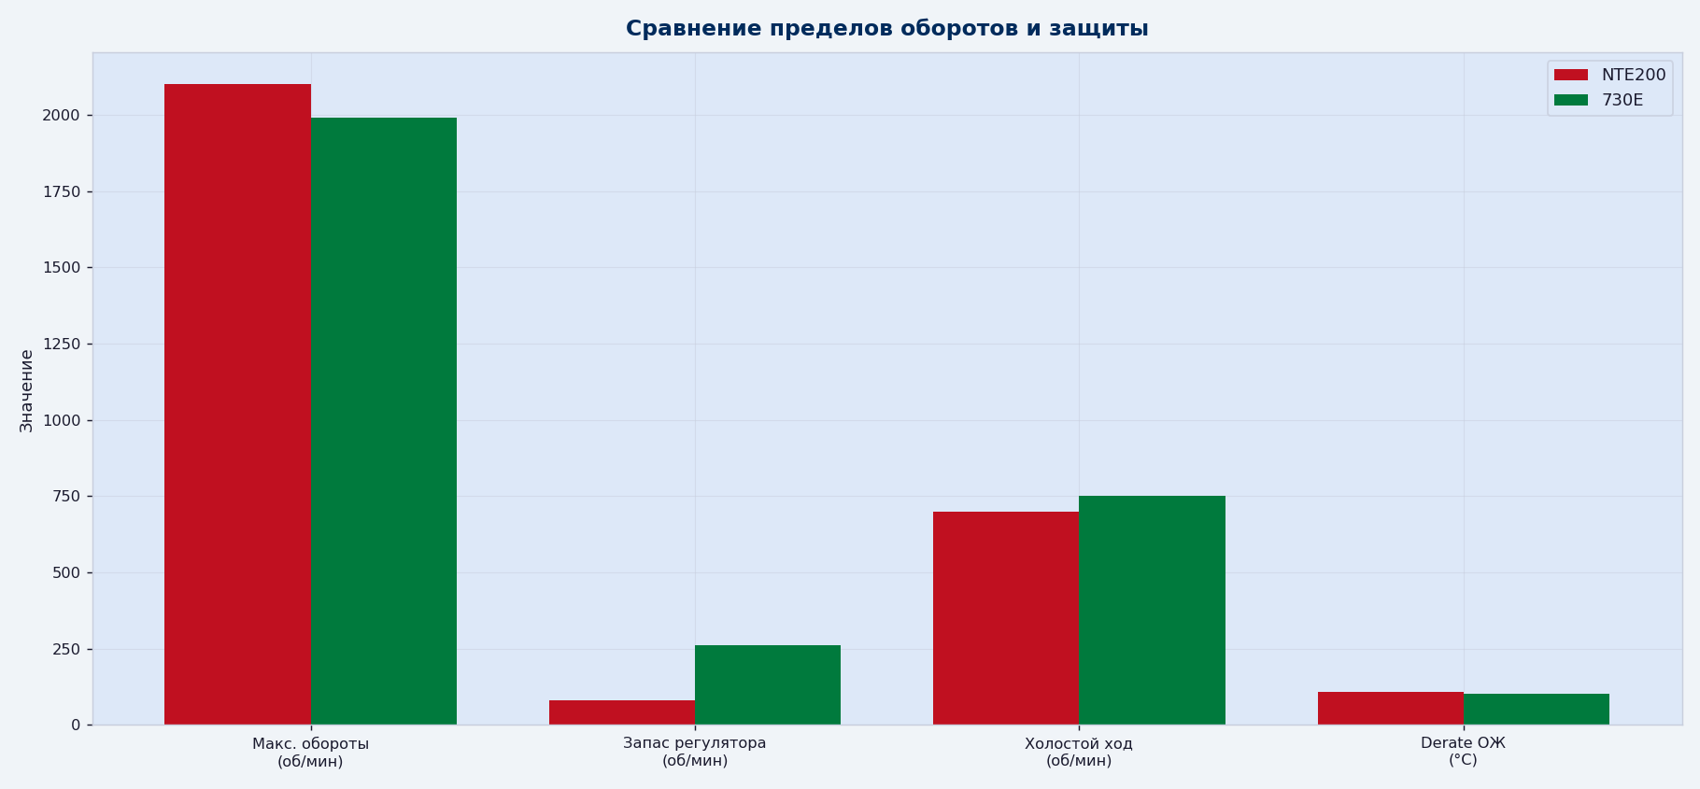
Пределы оборотов и защиты
NTE200 против 730E
NTE200 имеет более высокие обороты (2100 vs 1990) и меньший запас регулятора (80 vs 260) — двигатель работает ближе к границам, агрессивнее.
Анализ отказов ГБЦ • Cummins QSK50 MCRS • NTE200 • Полюс Магадан
68 / 100

Slide 69
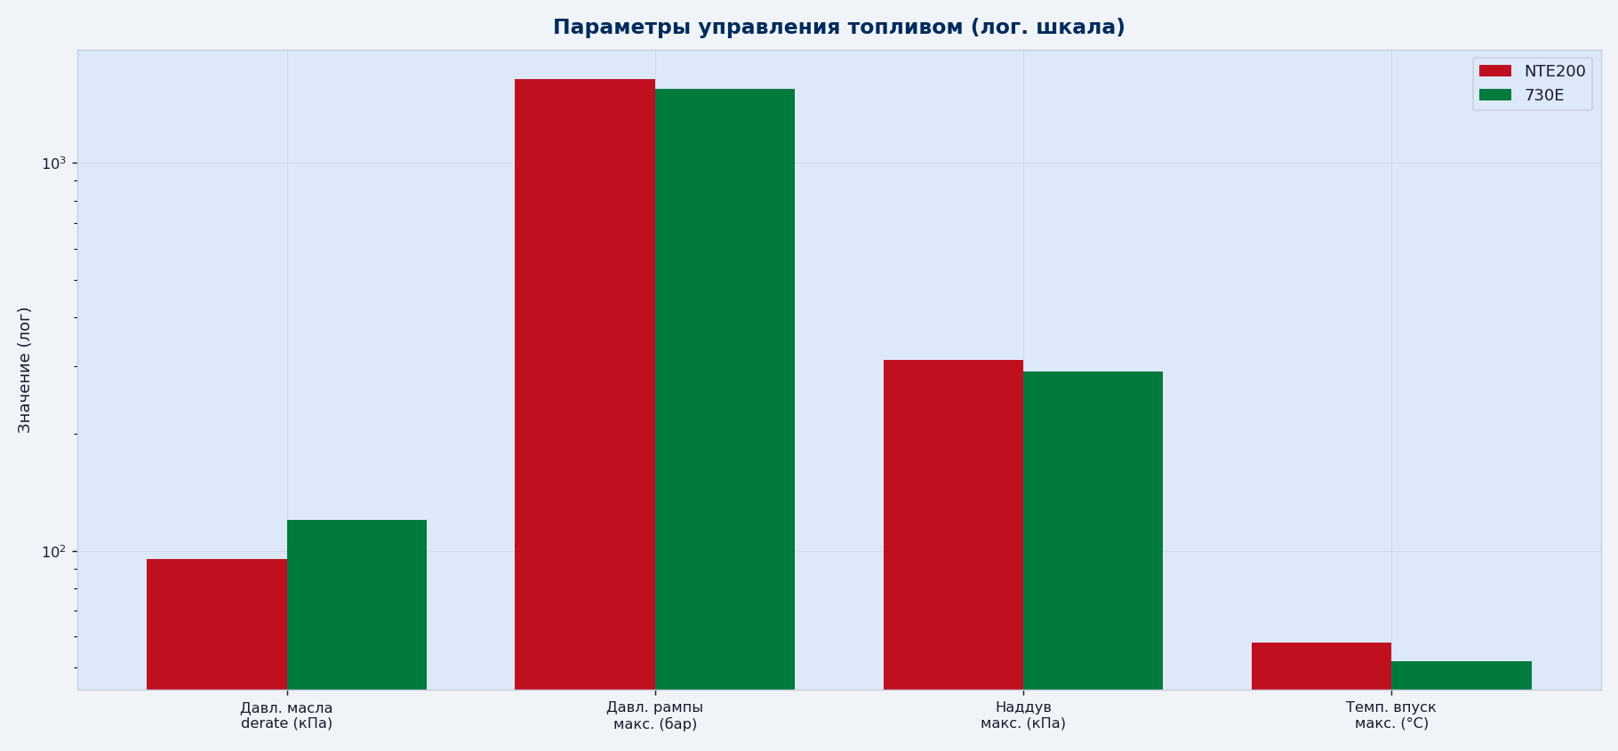
Параметры управления топливом
Давление, наддув, температуры
Все параметры NTE200 смещены в сторону большей топливоподачи и тепловой нагрузки: выше давление рампы и наддува, выше допустимая температура впуска.
Анализ отказов ГБЦ • Cummins QSK50 MCRS • NTE200 • Полюс Магадан
69 / 100

Slide 70
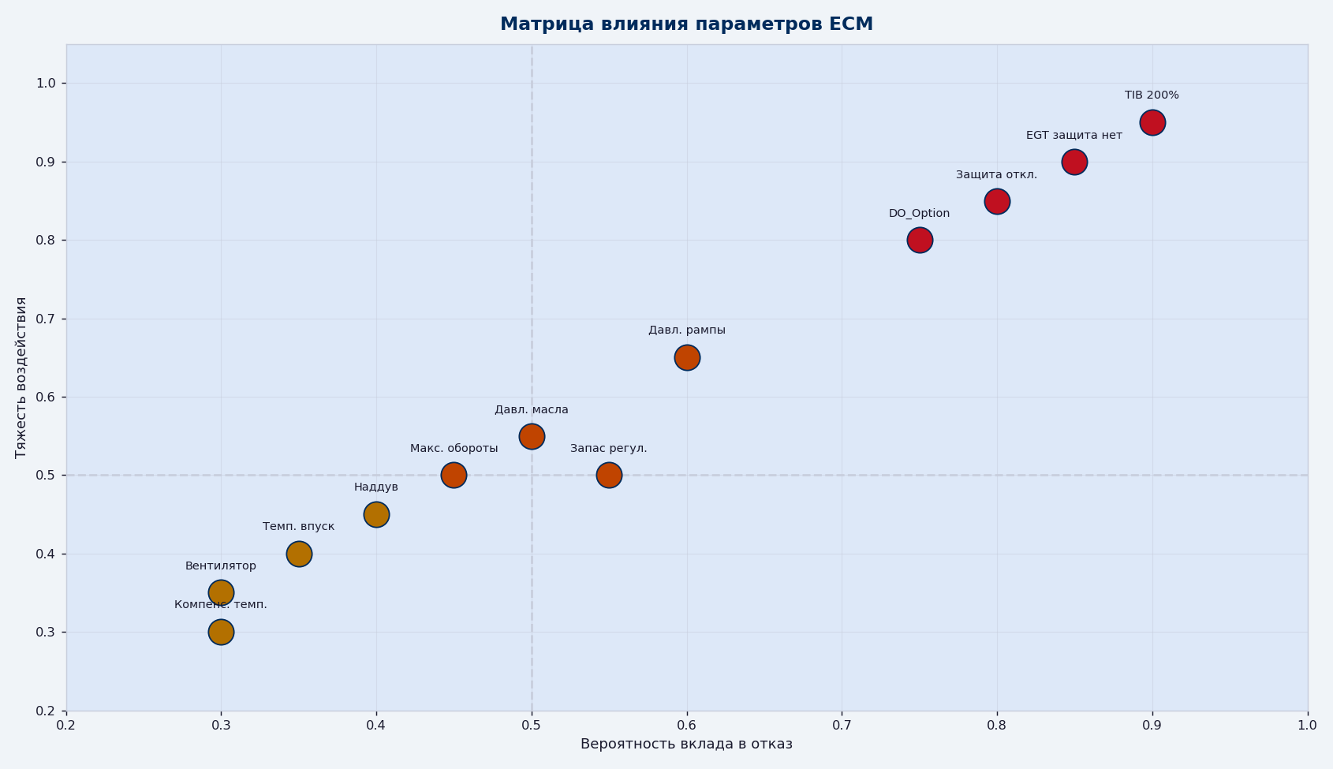
Оценка влияния параметров ECM
Матрица риск × вероятность
Анализ отказов ГБЦ • Cummins QSK50 MCRS • NTE200 • Полюс Магадан
70 / 100

Slide 71
Версии калибровки AQ
Сравнение версий
730E-DC
NTE200
AQ60217.28
AQ60809.08
Защита включена, TIB 100%, EGT лимит 550°C
Защита отключена, TIB 200%, EGT лимит отсутствует
Обе калибровки предназначены для одного двигателя QSK50 MCRS. Различие версий — единственный фактор, отличающий отказывающий парк NTE200 от исправного парка 730E.
Анализ отказов ГБЦ • Cummins QSK50 MCRS • NTE200 • Полюс Магадан
71 / 100

Slide 72
Выводы по калибровке ECM
1. Выявлено 15 значимых отличий калибровки NTE200 от исправной 730E.
2. TIB = 200% (vs 100%) — ECM удваивает добавку топлива, перегревая цилиндры. [КРИТ]
3. EGT_Protection_Limit отсутствует (vs 550°C у 730E) — нет защиты по температуре выхлопа. [КРИТ]
4. Engine_Protection_Mode = 0 — общий режим защиты двигателя отключён. [КРИТ]
5. DO_Option = 61042 — внешние сигналы защиты отключены, derate не срабатывает. [КРИТ]
6. Давление рампы 1650 бар и наддув 310 кПа повышены — больше топлива и тепла.
7. Все параметры смещены в сторону агрессивной топливоподачи без тепловой защиты.
8. Калибровка ECM — единственный фактор, объясняющий разницу с контрольной группой 730E.
Анализ отказов ГБЦ • Cummins QSK50 MCRS • NTE200 • Полюс Магадан
72 / 100

Slide 73
Контрольная группа 730E-DC
Эталон для сравнения
Что такое контрольная группа 730E-DC
Komatsu 730E-DC — карьерный самосвал, эксплуатируемый на ТОМ ЖЕ месторождении «Полюс Магадан», с ТЕМ ЖЕ двигателем Cummins QSK50 MCRS.
Это идеальная контрольная группа для научного сравнения:
• Тот же физический двигатель (QSK50 MCRS);
• Тот же объект эксплуатации (Полюс Магадан);
• Та же руда и горная масса;
• Тот же климат (Магадан, экстремальные температуры);
• Те же операторы и сервисная служба;
• Те же горюче-смазочные материалы и масло.
ЕДИНСТВЕННОЕ принципиальное отличие — калибровка ECM (AQ60217.28 vs AQ60809.08).
Результат: парк 730E-DC имеет НОЛЬ отказов ГБЦ, тогда как NTE200 — 24+ отказа.
Это решающий аргумент: при равенстве всех внешних факторов отличается только ПО двигателя.
Анализ отказов ГБЦ • Cummins QSK50 MCRS • NTE200 • Полюс Магадан
73 / 100

Slide 74
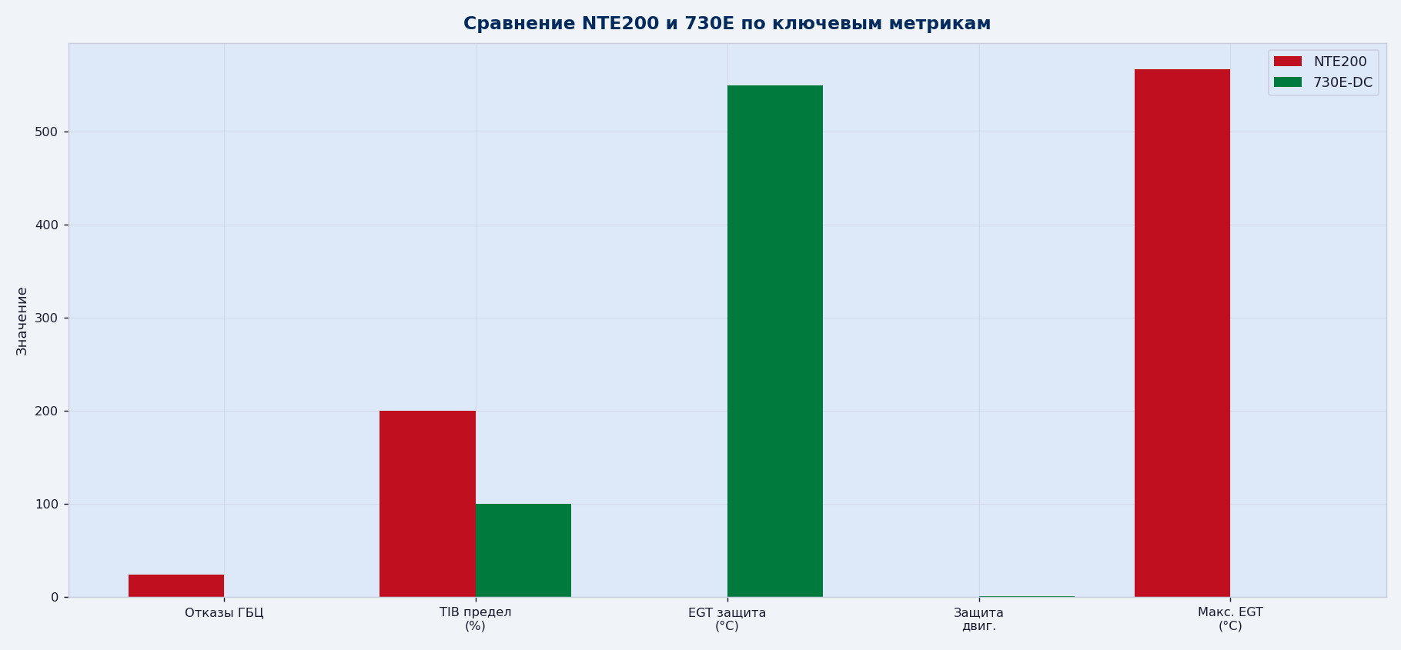
Операционное сравнение
NTE200 против 730E по ключевым метрикам
730E с включённой защитой и TIB 100% — ноль отказов. NTE200 без защиты и TIB 200% — массовые отказы.
Анализ отказов ГБЦ • Cummins QSK50 MCRS • NTE200 • Полюс Магадан
74 / 100

Slide 75
Матрица факторов
12 факторов: одинаковы или различны
Двигатель QSK50 MCRS
Одинаково
Месторождение / объект
Одинаково
Руда и горная масса
Одинаково
Климат (Магадан)
Одинаково
Операторы
Одинаково
Сервис и ТО
Одинаково
Топливо
Одинаково
Моторное масло
Одинаково
Воздушные фильтры
Одинаково
Калибровка ECM
РАЗЛИЧНО
TIB / защита EGT
РАЗЛИЧНО
Отказы ГБЦ
РАЗЛИЧНО
Анализ отказов ГБЦ • Cummins QSK50 MCRS • NTE200 • Полюс Магадан
75 / 100

Slide 76
730E-DC: ноль отказов
Решающее доказательство
0
НОЛЬ отказов ГБЦ
на парке 730E-DC
Парк Komatsu 730E-DC с двигателем QSK50 MCRS на месторождении «Полюс Магадан» не зафиксировал НИ ОДНОГО отказа ГБЦ за тот же период.
Если бы причиной были зола масла, пыль, руда, климат или топливо (версия CCEC), то 730E отказывал бы наравне с NTE200 — двигатель и условия идентичны.
Отсутствие отказов на 730E ОДНОЗНАЧНО исключает внешние факторы и указывает на единственное отличие — калибровку ECM.
Анализ отказов ГБЦ • Cummins QSK50 MCRS • NTE200 • Полюс Магадан
76 / 100

Slide 77
Паритет условий эксплуатации
Один объект, одна руда, одни операторы
Объект
Месторождение «Полюс Магадан» — одна площадка, одни забои и маршруты для обоих парков.
Руда / горная масса
Идентичный абразивный материал, одинаковая нагрузка на двигатель при транспортировке.
Климат
Магадан: экстремально низкие зимние и умеренные летние температуры — одинаково для всех.
Операторы и сервис
Один штат водителей и механиков, единые регламенты ТО и заправки.
ГСМ
Одно дизельное топливо, одно моторное масло, одни фильтры для обоих типов техники.
Анализ отказов ГБЦ • Cummins QSK50 MCRS • NTE200 • Полюс Магадан
77 / 100

Slide 78
Выводы по контрольной группе
1. 730E-DC и NTE200 используют один и тот же двигатель QSK50 MCRS.
2. Все внешние факторы (объект, руда, климат, операторы, ГСМ) идентичны.
3. Парк 730E-DC имеет НОЛЬ отказов ГБЦ за анализируемый период.
4. Парк NTE200 имеет 24+ отказа ГБЦ на 30 событий ремонта.
5. Единственное принципиальное отличие — калибровка ECM (TIB, защита).
6. Это исключает внешние факторы как корневую причину.
7. Контрольная группа подтверждает гипотезу о калибровочной причине.
8. Перенос калибровки 730E на NTE200 должен устранить отказы.
Анализ отказов ГБЦ • Cummins QSK50 MCRS • NTE200 • Полюс Магадан
78 / 100

Slide 79
Заключение дилера CCEC
Версия Cummins
Что заключил дилер CCEC
Дилер Cummins (CCEC) в своём отчёте о причинах массовых отказов ГБЦ на парке NTE200 возложил ответственность на ВНЕШНИЕ факторы эксплуатации:
1. Зольность моторного масла — образование отложений на клапанах и в камере сгорания, ведущее к нарушению теплоотвода и прогару.
2. Запылённость воздуха (попадание абразивной пыли) — износ ЦПГ и клапанного механизма.
Из этого следует вывод дилера: отказы вызваны условиями эксплуатации и качеством обслуживания, а НЕ конструкцией или калибровкой двигателя.
Этот вывод снимает ответственность с производителя и перекладывает её на эксплуатанта.
Наш анализ данных ОПРОВЕРГАЕТ обе версии CCEC, что показано на следующих слайдах.
Анализ отказов ГБЦ • Cummins QSK50 MCRS • NTE200 • Полюс Магадан
79 / 100

Slide 80
Аргумент 1: зола масла
Версия CCEC и опровержение
Версия CCEC
Наше опровержение
Зольность моторного масла образует твёрдые отложения на тарелках клапанов и сёдлах.
Отложения ухудшают прилегание клапана, нарушают теплоотвод, что приводит к локальному перегреву и прогару ГБЦ.
Чем больше расход масла на угар, тем больше золы и выше риск отказа.
• Корреляция «расход масла — отказ ГБЦ» близка к нулю (см. слайд 29).
• NTE#50 (246 л масла) — нет тяжёлого отказа; NTE#72/74 (0 л) — есть отказ.
• NTE#83 отказал на 2776 м/ч — зола физически не успела накопиться.
• Множество единиц с высоким расходом масла полностью исправны.
• 730E на том же масле — ноль отказов.
Вывод: зольность масла НЕ объясняет картину отказов.
Анализ отказов ГБЦ • Cummins QSK50 MCRS • NTE200 • Полюс Магадан
80 / 100

Slide 81
Аргумент 2: запылённость
Версия CCEC и опровержение
Версия CCEC
Наше опровержение
Абразивная пыль карьера проникает во впускной тракт, вызывая ускоренный износ ЦПГ, направляющих и сёдел клапанов.
Износ нарушает герметичность клапанов, что ведёт к прорыву горячих газов и прогару ГБЦ.
Причина — недостаточная фильтрация и условия запылённости.
• 730E работает в той же пыли с теми же фильтрами — ноль отказов.
• Пылевой износ был бы равномерным по цилиндрам; реально отказывают преимущественно горячие Ц2, Ц6 (правый ряд).
• Пыль не объясняет превышение EGT до 567°C, зафиксированное в DML.
• Ранние отказы (2776 м/ч) исключают накопительный износ.
• Повторные отказы через 283 м/ч (NTE#72) несовместимы с износом.
Вывод: запылённость НЕ является корневой причиной.
Анализ отказов ГБЦ • Cummins QSK50 MCRS • NTE200 • Полюс Магадан
81 / 100

Slide 82
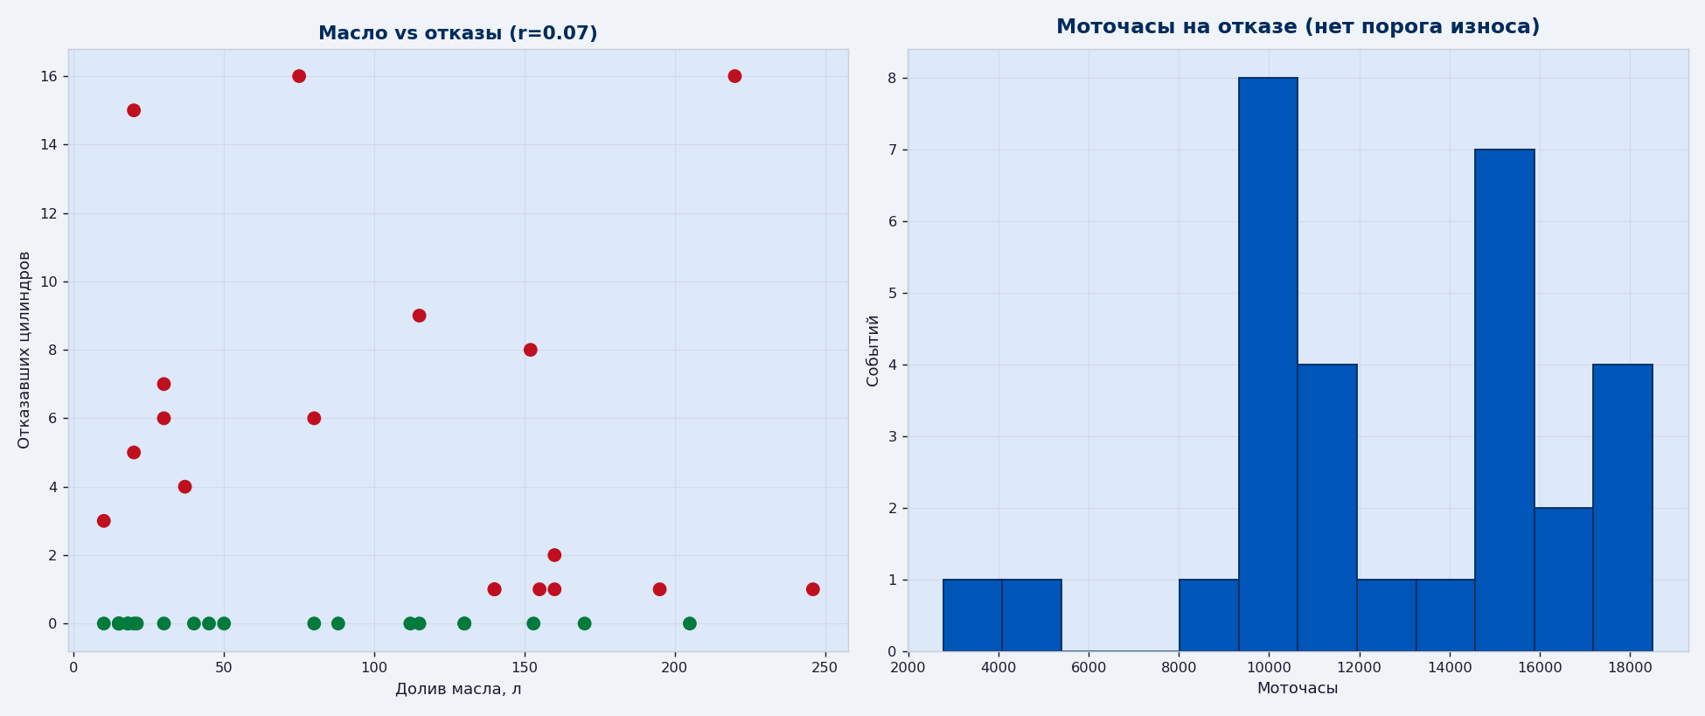
Статистическое опровержение
Данные против версии CCEC
Ни расход масла, ни моточасы не дают предсказуемой связи с отказом — это несовместимо с износными/зольными механизмами CCEC.
Анализ отказов ГБЦ • Cummins QSK50 MCRS • NTE200 • Полюс Магадан
82 / 100

Slide 83
Логический анализ
Почему калибровка ECM объясняет картину лучше
Локализация на горячих цилиндрах (Ц2, Ц6 = 567°C) объясняется TIB и EGT, а не равномерной пылью.
Ранние отказы (2776 м/ч) и быстрые рецидивы (283 м/ч) исключают накопительный износ/золу.
Ноль отказов на идентичном 730E при тех же ГСМ и пыли — указывает строго на разницу ПО.
Прямые данные DML фиксируют превышение EGT 520°C — измеримый механизм перегрева.
Отключённая защита (Protection_Mode=0, нет EGT-лимита) объясняет, почему перегрев не пресекается.
TIB 200% — конкретный параметр, удваивающий топливоподачу и температуру выхлопа.
Анализ отказов ГБЦ • Cummins QSK50 MCRS • NTE200 • Полюс Магадан
83 / 100

Slide 84
Сводка доказательств
За и против каждой гипотезы
Доказательство
Зола/пыль (CCEC)
Калибровка ECM
Корреляция с маслом
Против (r≈0)
Нейтрально
Ранние отказы (2776 м/ч)
Против
За
Быстрые рецидивы (283 м/ч)
Против
За
730E ноль отказов
Против
За
EGT 567°C в DML
Не объясняет
За
Локализация Ц2/Ц6
Против
За
Отключённая защита
Не учитывает
За
Анализ отказов ГБЦ • Cummins QSK50 MCRS • NTE200 • Полюс Магадан
84 / 100

Slide 85
Выводы по анализу CCEC
1. Версия CCEC о зольности масла статистически не подтверждается (корреляция ≈ 0).
2. Версия о запылённости опровергается нулевыми отказами на 730E в тех же условиях.
3. Ранние отказы и быстрые рецидивы несовместимы с износными/зольными механизмами.
4. CCEC не учитывает измеренное превышение EGT 567°C и отключённую защиту двигателя.
5. Заключение CCEC снимает ответственность с ПО двигателя без анализа калибровки.
6. Все доказательства последовательно поддерживают калибровочную гипотезу.
7. Версия CCEC должна быть отклонена как не объясняющая наблюдаемые факты.
8. Требуется официальный пересмотр калибровки ECM производителем.
Анализ отказов ГБЦ • Cummins QSK50 MCRS • NTE200 • Полюс Магадан
85 / 100

Slide 86
Механизм отказа — обзор
Цепочка причинно-следственных связей
TIB 200%
Топливо ↑
EGT ↑ 567°C
Тепловая
перегрузка
Прогар ГБЦ
ECM удваивает
добавку топлива
→
Избыток дозы
впрыска
→
Перегрев
выхлопа
→
Клапан и
седло
→
Потеря
герметичности
Ключевое: при отключённой защите (Engine_Protection_Mode=0) ECM не прерывает эту цепочку — перегрев развивается до разрушения ГБЦ.
Анализ отказов ГБЦ • Cummins QSK50 MCRS • NTE200 • Полюс Магадан
86 / 100

Slide 87

Механизм TIB — детально
Нормальный впрыск против TIB 200%
TIB пытается «догреть» цилиндры с низким показанием датчика, добавляя топливо. При пределе 200% добавка чрезмерна и перегревает реально исправные горячие цилиндры.
Анализ отказов ГБЦ • Cummins QSK50 MCRS • NTE200 • Полюс Магадан
87 / 100

Slide 88
Тепловой путь отказа
От TIB до прогара клапана
1. TIB ↑ до 200%
ECM увеличивает дозу впрыска в отдельные цилиндры вдвое сверх штатной коррекции.
2. Топливо ↑
Избыток топлива не успевает сгореть в основном такте, догорает в такте выпуска.
3. EGT ↑ до 567°C
Температура выхлопных газов превышает предел 520°C (зафиксировано в DML).
4. Перегрев клапана
Тарелка и седло выпускного клапана теряют прочность, начинается ползучесть металла.
5. Прогар и эрозия
Локальный прогар тарелки/седла, прорыв газов, разрушение ГБЦ.
Анализ отказов ГБЦ • Cummins QSK50 MCRS • NTE200 • Полюс Магадан
88 / 100

Slide 89
Дерево отказов (FTA)
Вершина: прогар ГБЦ
ПРОГАР ГБЦ
Тепловая
перегрузка
Защита не
сработала
Дисбаланс
цилиндров
EGT > 520°C
TIB 200%
Protection=0
Нет EGT лимита
DO_Option
Логика И/ИЛИ: тепловая перегрузка (TIB+EGT) при отказе защиты (Protection=0, нет EGT-лимита, DO_Option) приводит к прогару ГБЦ.
Анализ отказов ГБЦ • Cummins QSK50 MCRS • NTE200 • Полюс Магадан
89 / 100

Slide 90

Диаграмма Исикавы
Причинно-следственный анализ
Анализ отказов ГБЦ • Cummins QSK50 MCRS • NTE200 • Полюс Магадан
90 / 100

Slide 91
Матрица доказательств
Связь улик с гипотезой
Улика
Гипотеза
Сила
TIB 200% vs 100%
Калибровка ECM
Очень высокая
Нет EGT-лимита
Калибровка ECM
Очень высокая
Protection_Mode=0
Калибровка ECM
Высокая
DO_Option=61042
Калибровка ECM
Высокая
EGT 567°C в DML
Тепловая перегрузка
Очень высокая
Локализация Ц2/Ц6
Тепловая перегрузка
Высокая
730E ноль отказов
Калибровка ECM
Решающая
Ранний отказ 2776 м/ч
Не износ
Высокая
Рецидив 283 м/ч
Не износ
Высокая
Масло r≈0
Не зола
Высокая
Пыль одинакова
Не пыль
Высокая
Анализ отказов ГБЦ • Cummins QSK50 MCRS • NTE200 • Полюс Магадан
91 / 100

Slide 92
Формулировка корневой причины
Заключение анализа
КОРНЕВАЯ ПРИЧИНА
Калибровка ECM NTE200 (AQ60809.08) задаёт верхний предел коррекции TIB = 200% при ОДНОВРЕМЕННО отключённой тепловой защите двигателя (Engine_Protection_Mode=0, отсутствие EGT_Protection_Limit, DO_Option=61042). Это приводит к избыточной топливоподаче в отдельные цилиндры, перегреву выхлопа до 567°C (выше предела 520°C) и прогару выпускных клапанов и ГБЦ.
ПОДТВЕРЖДЕНИЕ
Идентичный двигатель QSK50 в Komatsu 730E-DC с калибровкой AQ60217.28 (TIB 100%, защита включена, EGT-лимит 550°C) на том же объекте имеет НОЛЬ отказов ГБЦ.
РЕШЕНИЕ
Привести калибровку ECM NTE200 к параметрам защиты 730E: ограничить TIB до 100%, включить Engine_Protection_Mode, установить EGT_Protection_Limit 550°C, восстановить сигналы защиты.
Анализ отказов ГБЦ • Cummins QSK50 MCRS • NTE200 • Полюс Магадан
92 / 100

Slide 93
Ключевые заключения
1. Зафиксировано 24+ отказа ГБЦ на 30 событий ремонта в парке NTE200 — системная проблема.
2. Корневая причина — калибровка ECM: TIB 200% + отключённая тепловая защита двигателя.
3. Телеметрия DML подтверждает перегрев: EGT до 567°C при пределе 520°C (Ц2, Ц6).
4. Контрольная группа 730E-DC с защитной калибровкой — НОЛЬ отказов в тех же условиях.
5. Версия дилера CCEC (зола масла, пыль) опровергнута статистически и логически.
6. Отказы не связаны с износом: разброс 2776–18505 м/ч, рецидивы через 283 м/ч.
7. Расход масла не коррелирует с отказами; пыль одинакова для исправного 730E.
8. Проблема устранима программно — переносом защитной калибровки 730E на NTE200.
Анализ отказов ГБЦ • Cummins QSK50 MCRS • NTE200 • Полюс Магадан
93 / 100

Slide 94
Неотложные действия
Срочные меры
Действие
Ответственный
Срок
Ограничить TIB до 100% в калибровке ECM
Cummins/CCEC
1 нед
Включить Engine_Protection_Mode
Cummins/CCEC
1 нед
Установить EGT_Protection_Limit 550°C
Cummins/CCEC
1 нед
Мониторинг EGT горячих цилиндров (Ц2, Ц6)
Служба ТО
3 дня
Снижение нагрузки на критичных единицах
Эксплуатация
немедл.
Внеплановая инспекция ГБЦ топ-риска
Служба ТО
2 нед
Приоритет действий обозначен цветной полосой слева.
Анализ отказов ГБЦ • Cummins QSK50 MCRS • NTE200 • Полюс Магадан
94 / 100

Slide 95
Долгосрочные действия
Стратегические меры
Действие
Ответственный
Срок
Унифицировать калибровку NTE200 с защитой 730E
Cummins
1-2 мес
Внедрить постоянный мониторинг EGT по парку
Служба ТО
2 мес
Программа замены ГБЦ на отказавших единицах
Ремонт
3 мес
Аудит всех калибровок парка NTE200
Инжиниринг
1 мес
Соглашение с поставщиком о гарантии
Закупки/юр.
2 мес
Обучение операторов признакам перегрева
HR/Эксплуатация
1 мес
Долгосрочные меры закрепляют результат после неотложных действий.
Анализ отказов ГБЦ • Cummins QSK50 MCRS • NTE200 • Полюс Магадан
95 / 100

Slide 96

Матрица рисков
Вероятность против воздействия
Анализ отказов ГБЦ • Cummins QSK50 MCRS • NTE200 • Полюс Магадан
96 / 100

Slide 97

Ожидаемый эффект
Прогноз снижения отказов
Поэтапное приведение калибровки к параметрам 730E прогнозно снижает число отказов до нуля — до уровня контрольной группы.
Анализ отказов ГБЦ • Cummins QSK50 MCRS • NTE200 • Полюс Магадан
97 / 100

Slide 98

План внедрения
Дорожная карта (Гантт)
Полное развёртывание решения — около 12 недель. Замена ГБЦ идёт параллельно с обновлением ПО.
Анализ отказов ГБЦ • Cummins QSK50 MCRS • NTE200 • Полюс Магадан
98 / 100

Slide 99
Источники и стандарты
Использованные материалы
ОТЧЕТ Полюс Магадан.xlsx — журнал ТО, 1004 записи (долив масла, простои, моточасы).
ГБЦ ремонты.xlsx — журнал ремонтов головок блока цилиндров (30 событий).
DML_82_s_porodoy.csv — телеметрия Cummins DataMonitor, двигатель NTE#82 под нагрузкой.
ECM_Analysis_NTE200.xlsx — сравнение калибровок ECM NTE200 vs 730E (15 параметров).
Калибровка эмиссии Cummins: AQ60809.08 (NTE200), AQ60217.28 (730E-DC).
Техническая документация Cummins QSK50 MCRS — спецификации двигателя.
Данные парка Komatsu 730E-DC — контрольная группа (ноль отказов ГБЦ).
Внутренние данные эксплуатации АО «Полюс Магадан» за период 2025–2026 гг.
Анализ отказов ГБЦ • Cummins QSK50 MCRS • NTE200 • Полюс Магадан
99 / 100

Slide 100
ЗАКЛЮЧЕНИЕ
Анализ отказов ГБЦ Cummins QSK50 MCRS на NTE200
Корневая причина — калибровка ECM (TIB 200% + отключённая тепловая защита), а не внешние факторы. Решение — приведение калибровки к защитным параметрам 730E.
Отчёт подготовлен: инженерно-аналитическая служба
Объект: АО «Полюс Магадан» • Парк: NTE200 (Cummins QSK50 MCRS)
Контрольная группа: Komatsu 730E-DC — ноль отказов
Дата: июнь 2026 г.
100 / 100

